Slide 1
Knihtisk v Čechách a na Moravě v 16. století
Dějiny knižní kultury

Slide 2
Praha
V 16. století v Praze 20 rodinných firem s cca 60 tiskaři
Mikuláš Konáč z Hodišťkova a Jan Wolf (1507-) – zejména rovina editorsko-překladatelská
1512 hebrejský knihtisk, od r. 1514 do 30. let 20. stol. jediný kontinuální hebrejský knihtisk v ČR
Řemeslník Mikuláš
Cyrilský tiskař Francisk Heorhij Skoryna (1617-1519) + hebrejský tiskař Kohen – úroveň italských a německých tiskáren

Slide 3
Praha
mezi osciluje tiskárna severinsko-kosořská – snaha o propojení ilustrace k českému textu
1500-1510 = 14 jazykově českých tisků
1541-1550 = 85 položek
Nebyl kladen důraz na náboženskou literaturu (vyjma hebrejského tisku) - za 1. pol. 16. stol. jen 40%, spíše spisy lékařské, osvětové, hospodářské a právnické, učebnice

Slide 4
Praha
1. latinský tisk 1516 u Mikuláše Konáče z Hodišťkova
1. německý tisk 1525
převážná část produkce 1. pol. 16. stol. je jazykově česká
do roku 1550 - 18 latinských, 5 česko-latinských, 2 německé, 2 česko-německé, 23 běloruských, 36 hebrejských
Ve 2. pol. 16. stol. symbióza češtiny a latiny daná oblibou humanistického básnictví, objevují se knihy v italštině (1559), španělštině (1581), maďarština (cca 1588), polština (1599)

Slide 5
Praha
Objevuje se mědiryt
Převážná část dekoračně ilustračního materiálu pocházela z Německa nebo vznikla podle německých předloh
Praha patrně až do 80. let 17. století neměla písmolijeckou dílnu, matrice tiskového písma byly nakupovány v Německu

Slide 6
Praha
Českou bastardu vytěsnil německý švabach ve 20. letech 16. století
Antikva písmem obvyklým jen pro latinské spisy až od pol. 16. stol.
Fraktura 1540 u Bartoloměje Netolického z Netolic
1526 začátky cenzury, 1537 zákaz řemesla po celých Čechách vyjma Prahy, nové zákazy 1547-9 (i v Praze)
Oficiálním tiskařem k režimu loajální Netolický

Slide 7
Praha
Po roce 1549 slouží k regulaci živnostenská privilegia
Melantrišsko-veleslavínská tradice pečovala o kultivaci čtenářských zájmů a povznesení knižní kultury jazykovou korektností a i typografickou úpravou knih
Cizojazyčná literatura byla produkována před koncem století u Jiřího Černého z Černého Mostu
Významná produkce novinových letáků (nárůstem této produkce došlo k upozadění náboženské literatury)

Slide 8
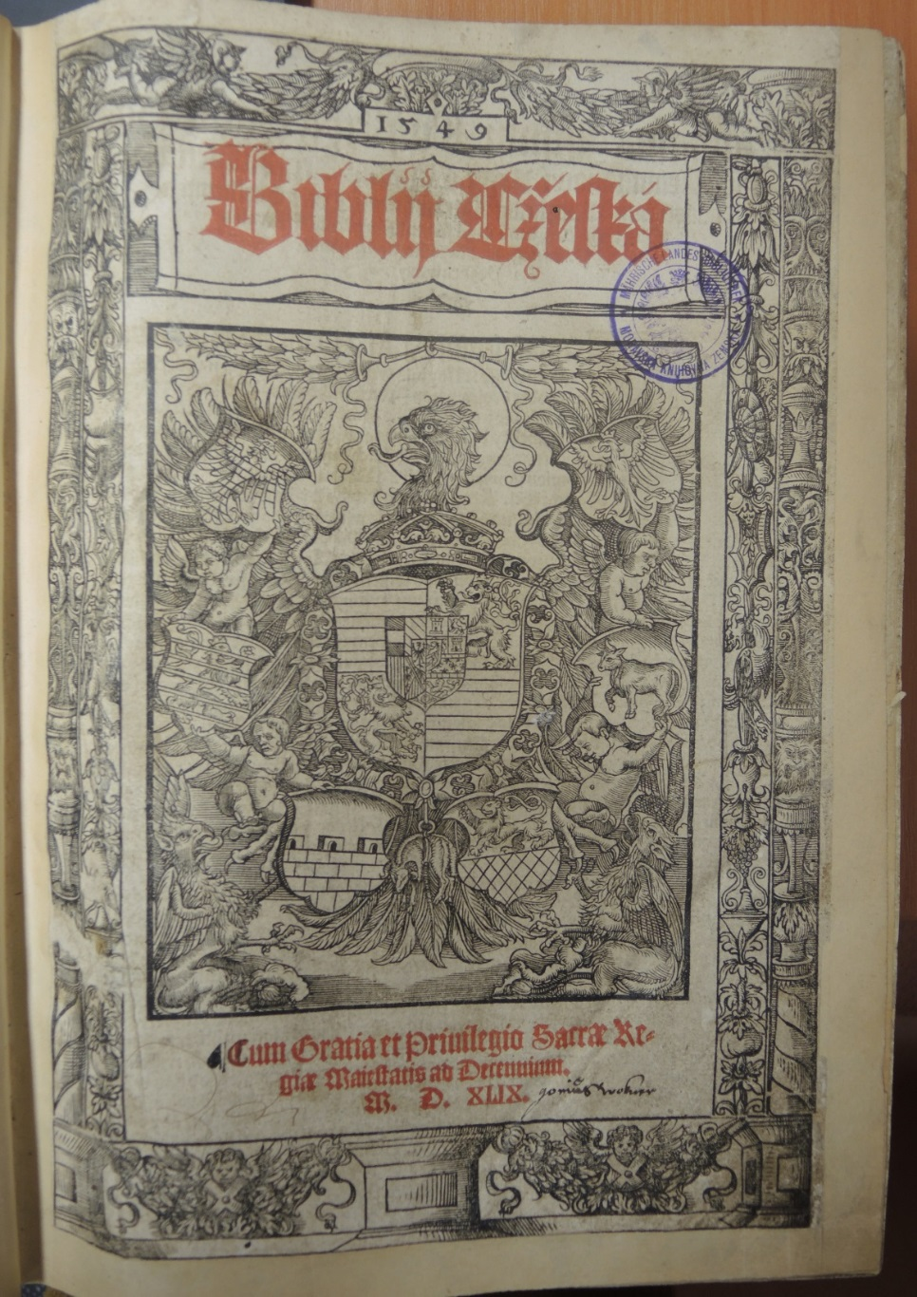
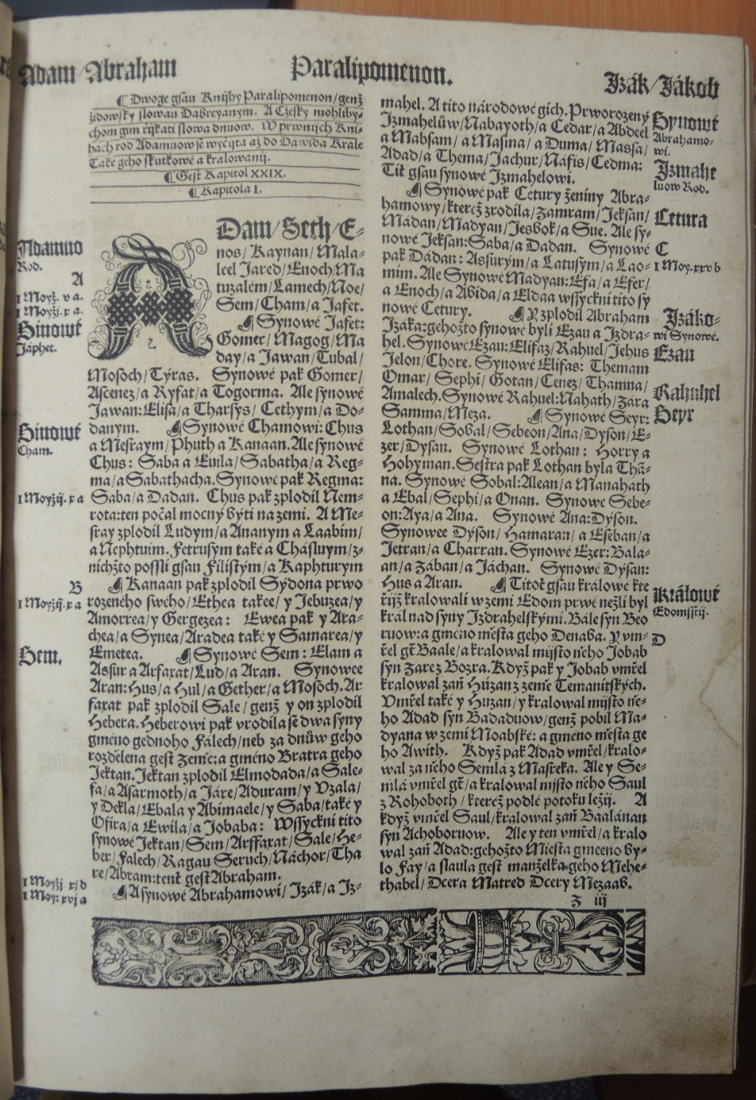
Praha – B. Netolický

Slide 9
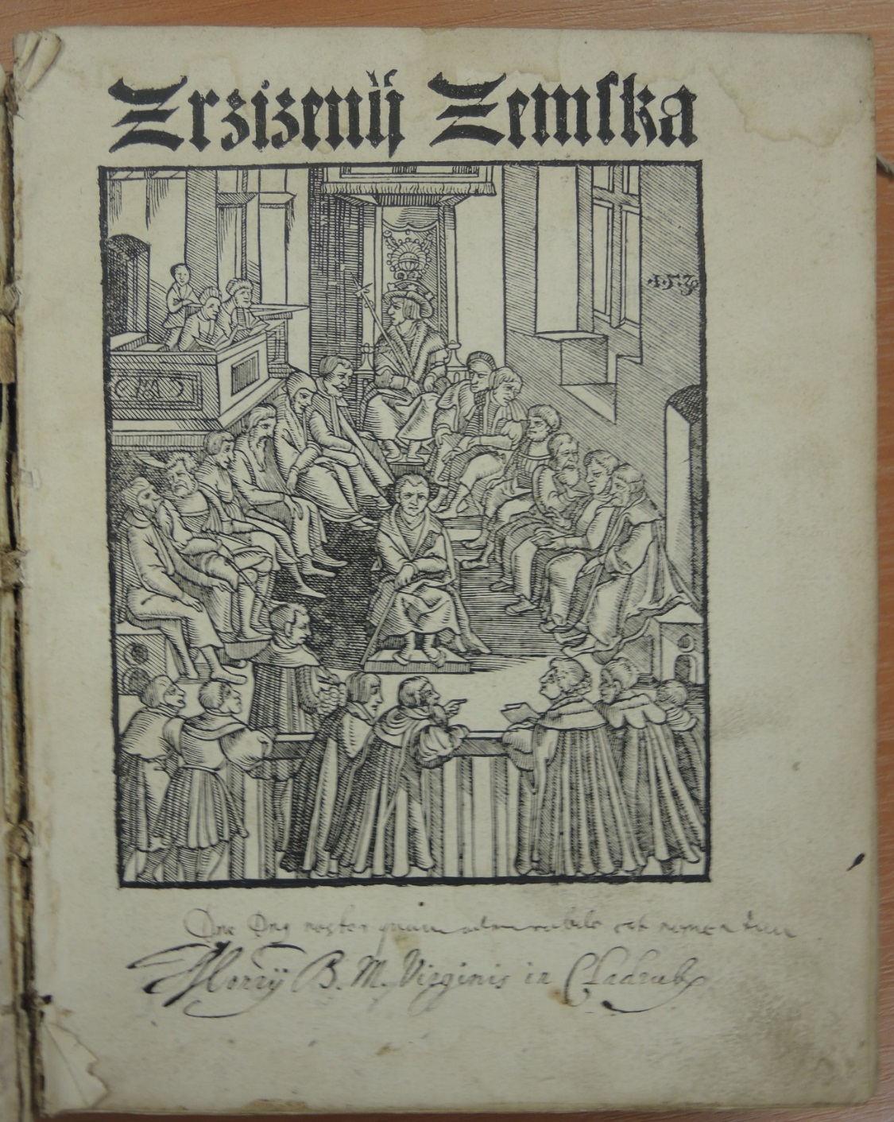
Praha – Severýn z Kapí Hory

Slide 10
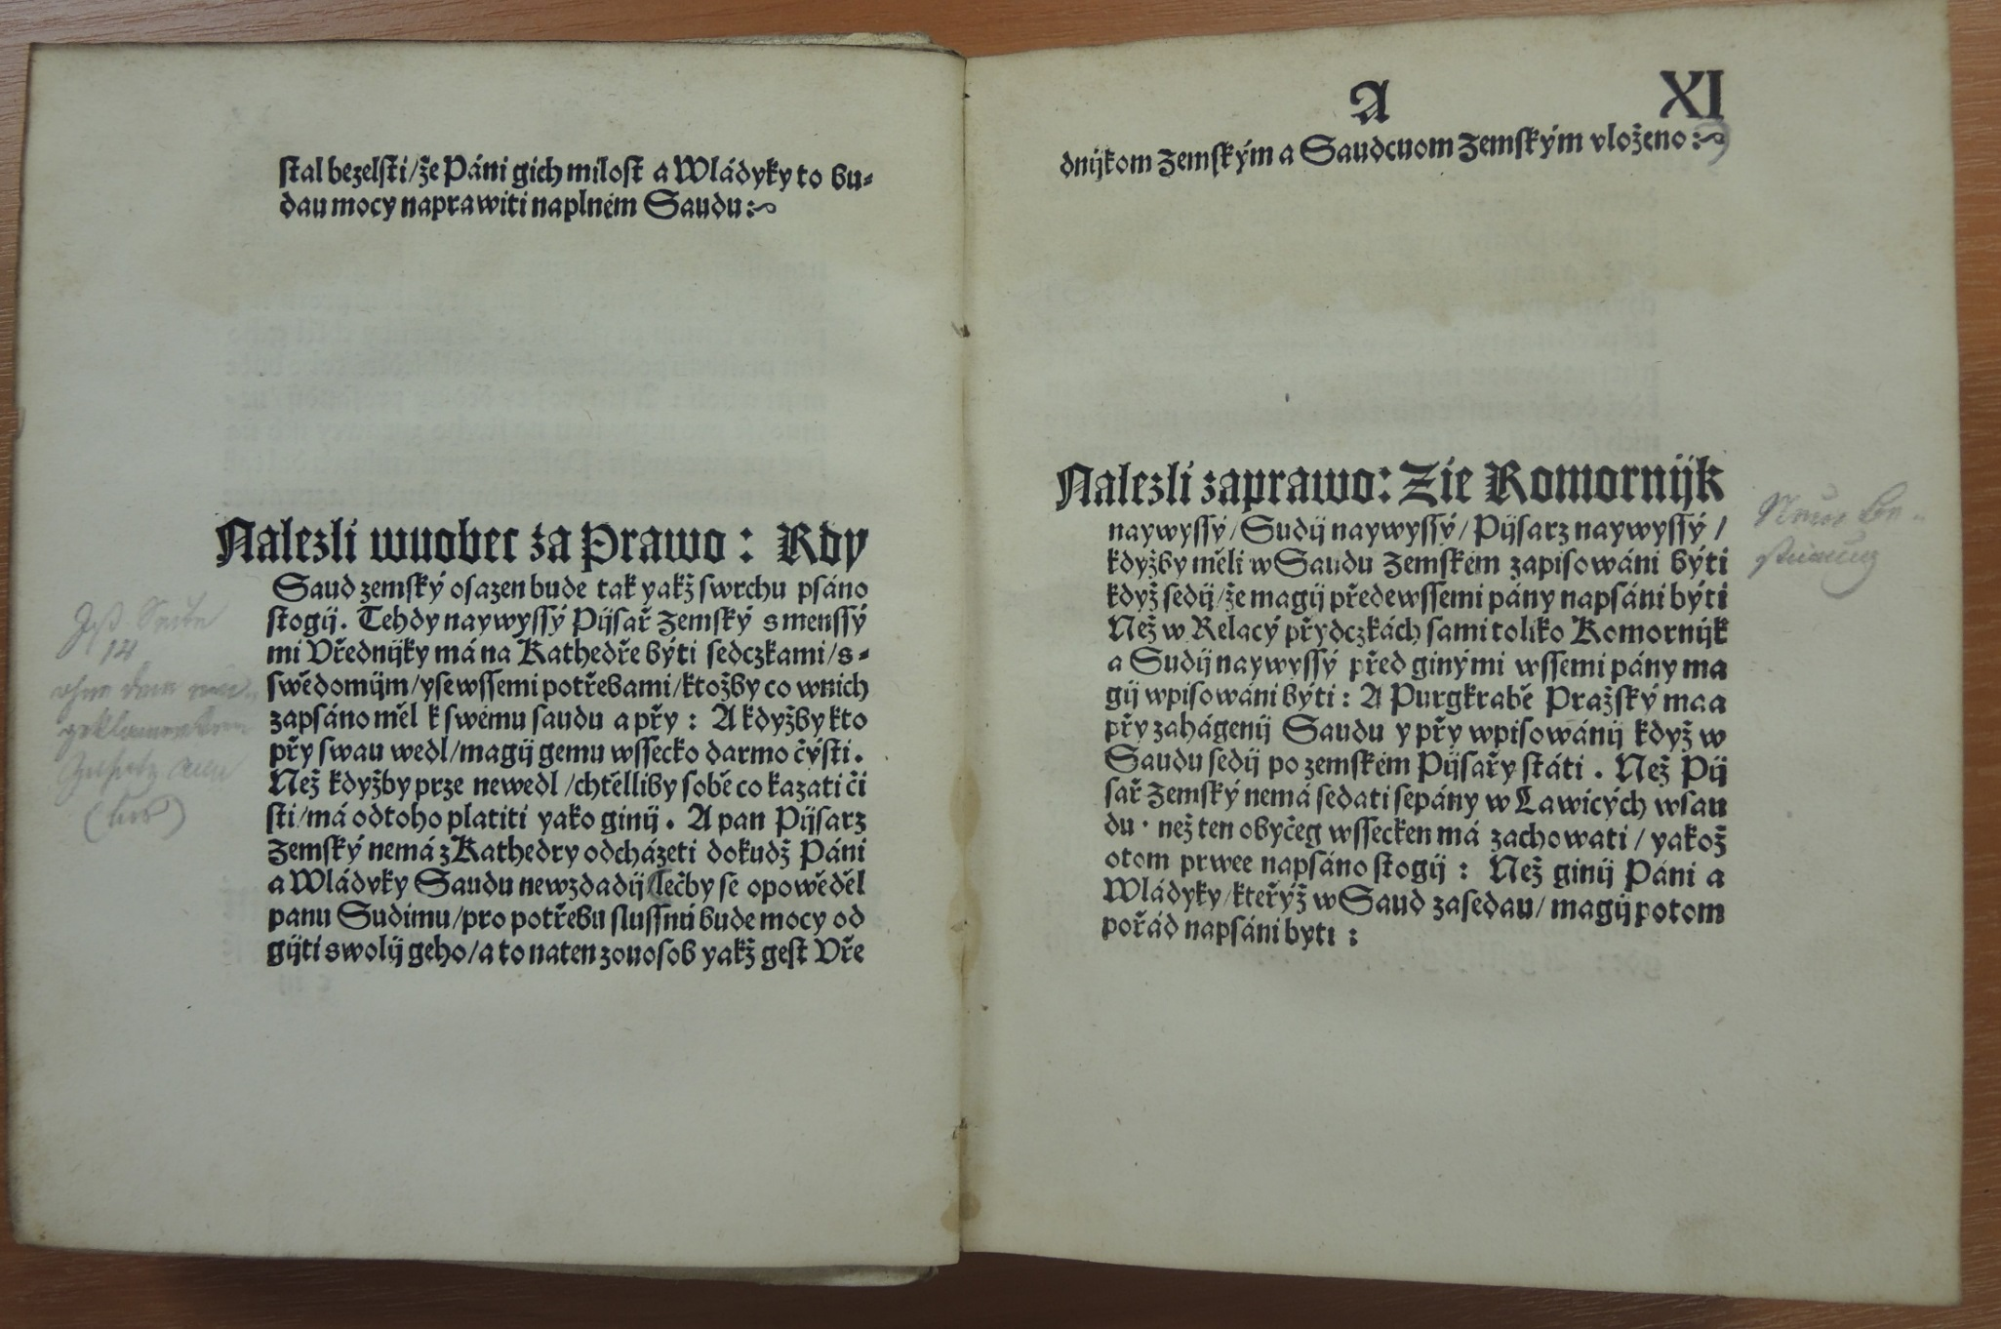
Praha – Severýn z Kapí Hory

Slide 11
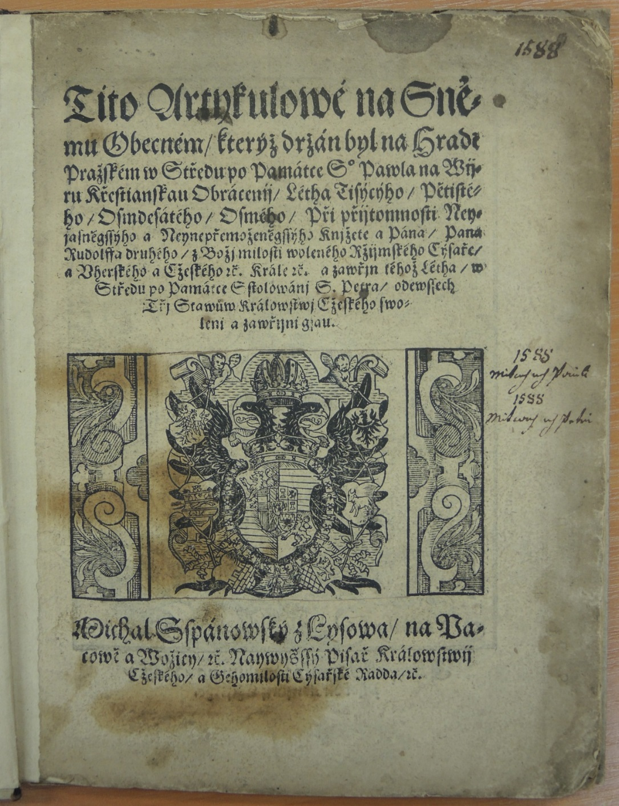
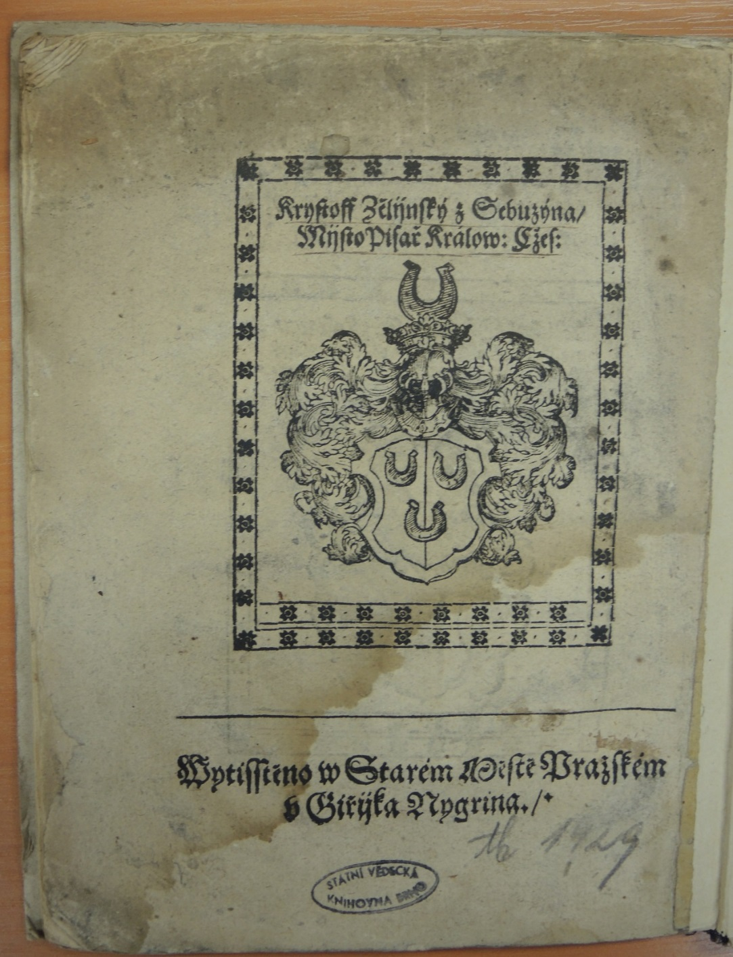
Praha – Jan Černý

Slide 12
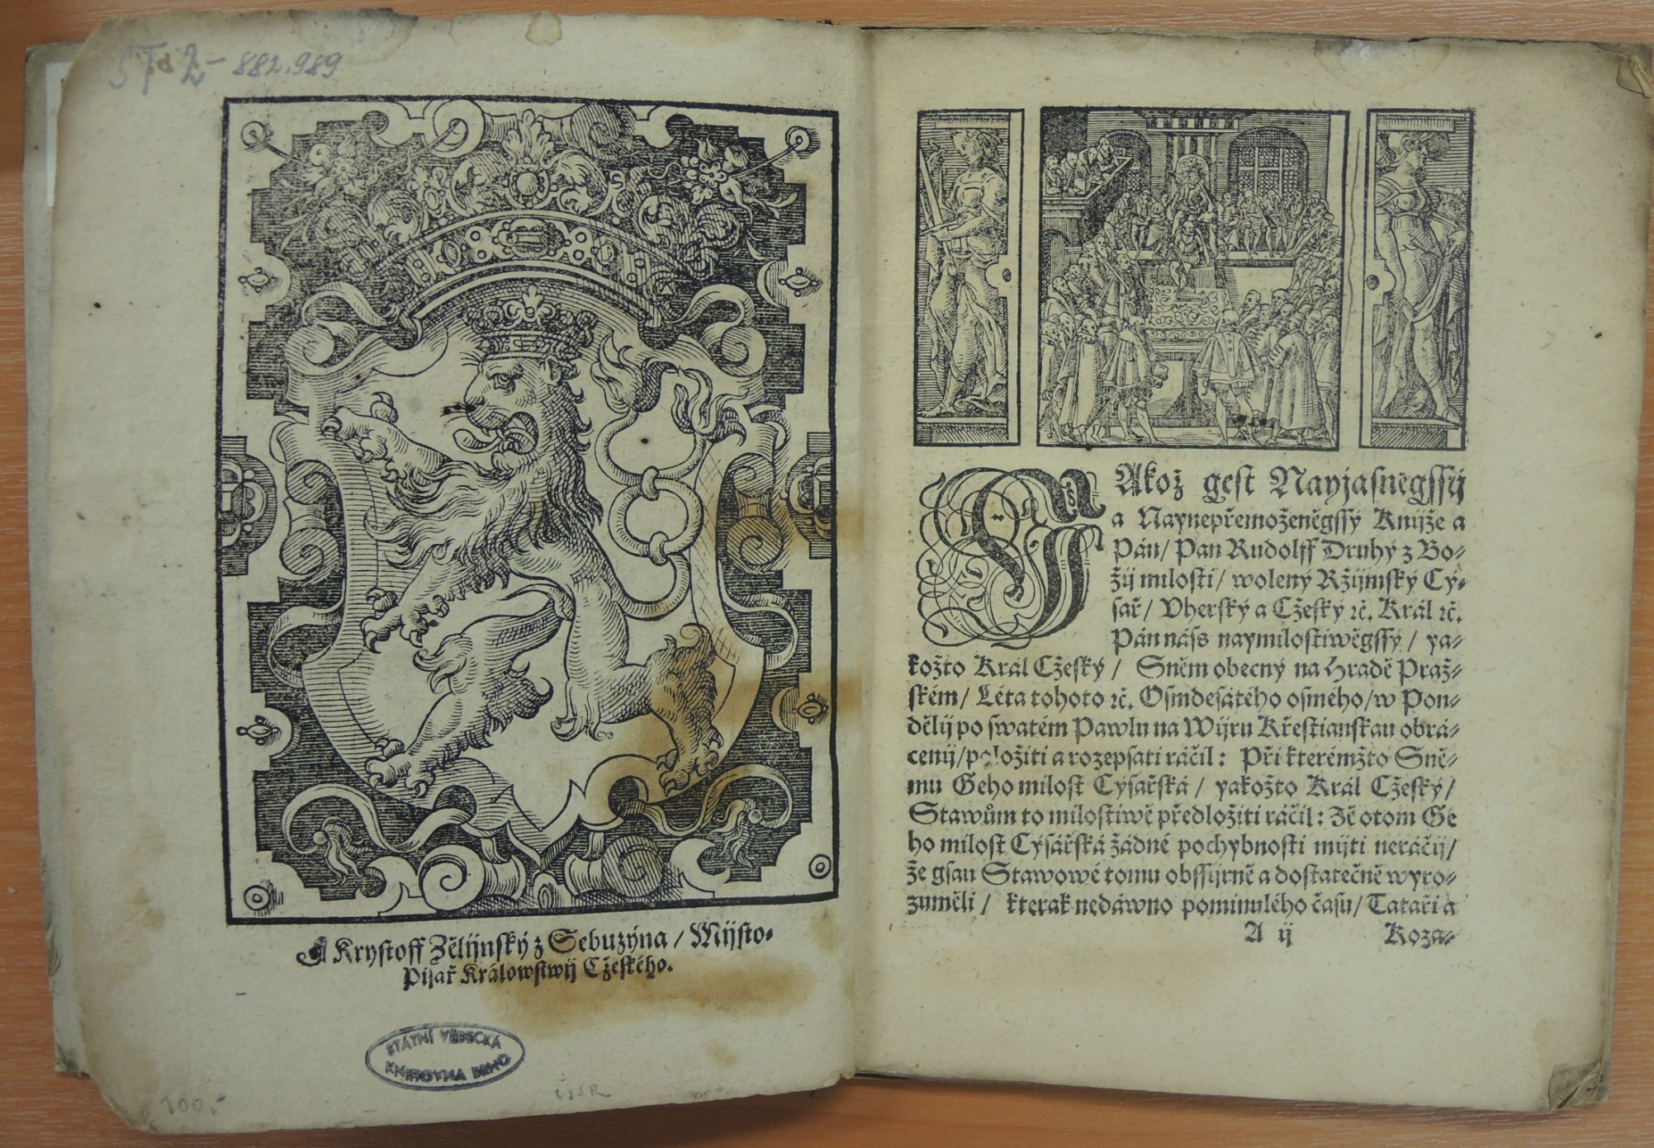
Praha – Jan Černý

Slide 13
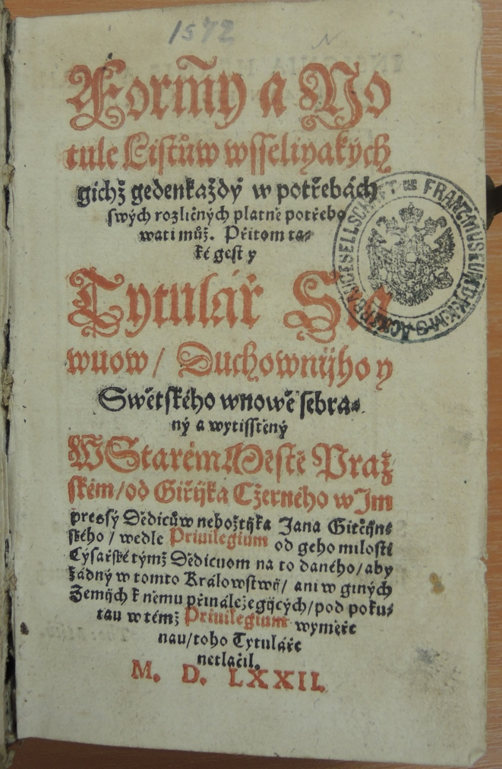
Praha – Jan Černý

Slide 14
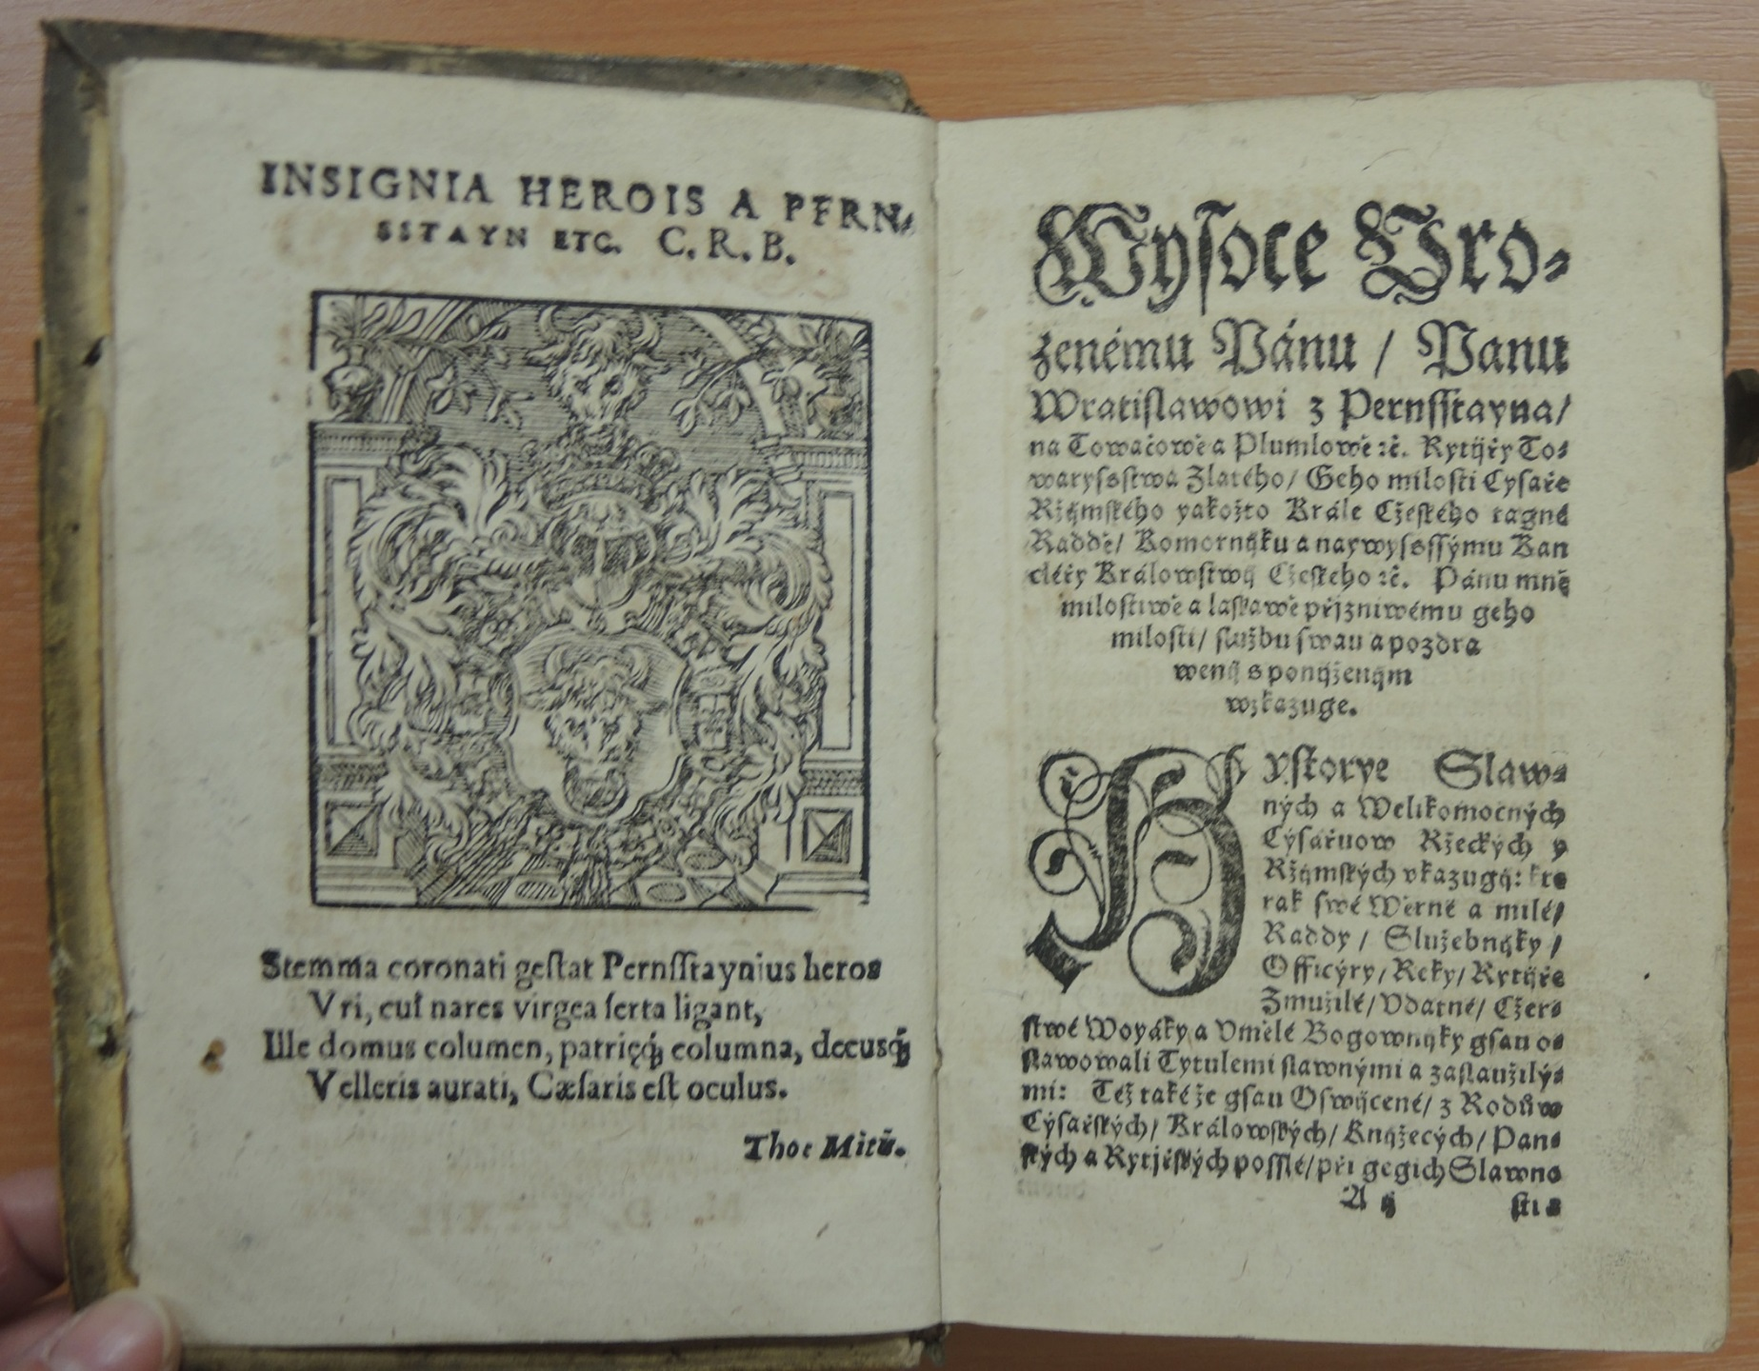
Praha – Jan Černý

Slide 15
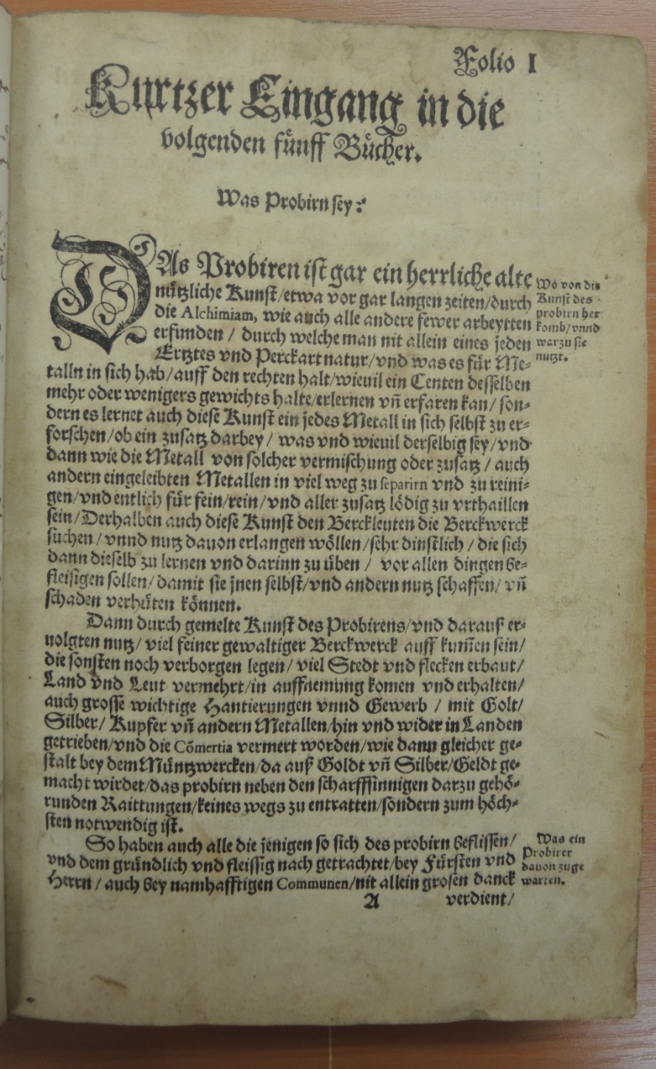
Praha – Jan Černý

Slide 16
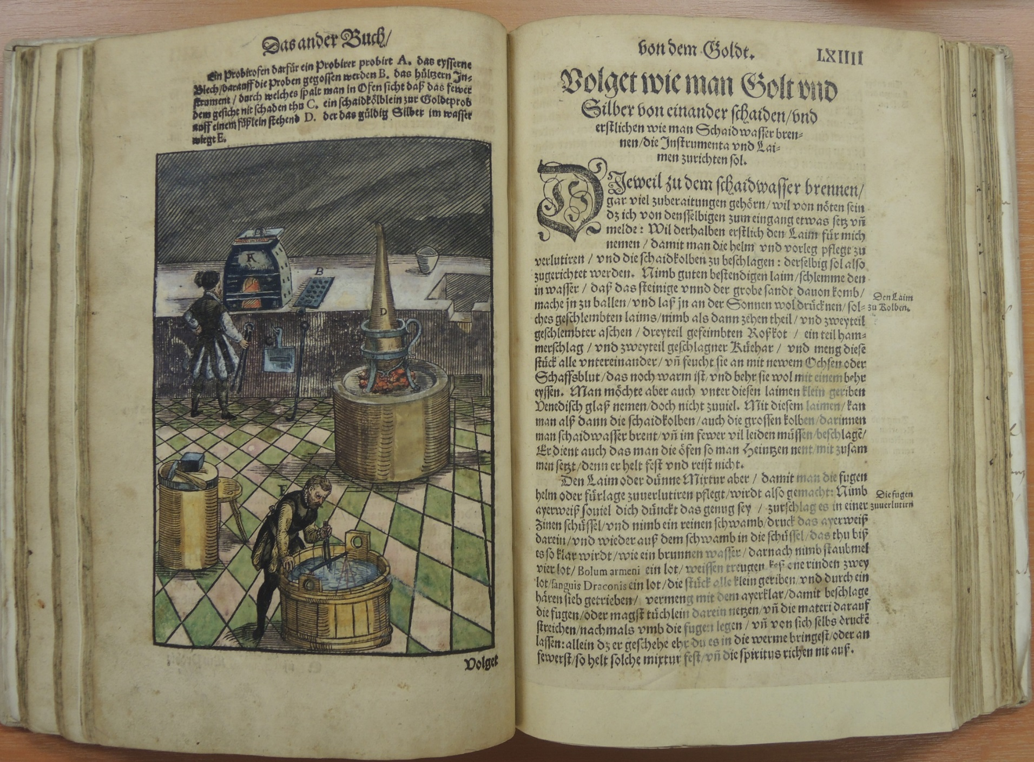
Praha – Jan Černý

Slide 17
Litomyšl
1505/06 – Pavel z Meziříčí (od r. 1516 používá podpis Pavel Olivetský z Olivetu) – do roku 1531
Do roku 1518 jediné místo s tisky Jednoty bratrské
1534-1545 zeť Alexandr Oujezdecký (1549 odešel do Polska), 1565 doložen 1 tisk v Litomyšli – držel Olivetského tiskařskou tradici
1580 tiskárnu kupuje Ondřej Graudens – postupně opouští bratrskou tradici, tiskne jezuitské polemiky

Slide 18
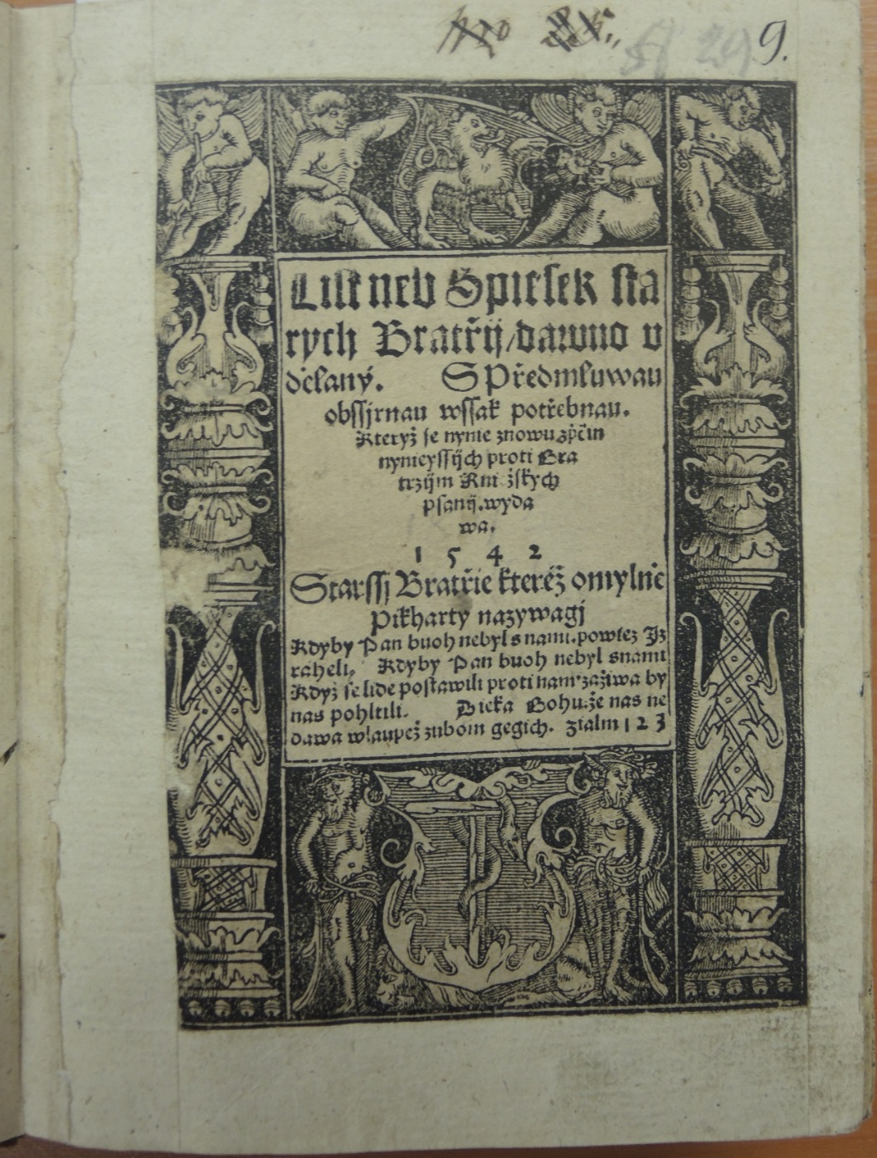
Litomyšl– A. Oujezdský

Slide 19
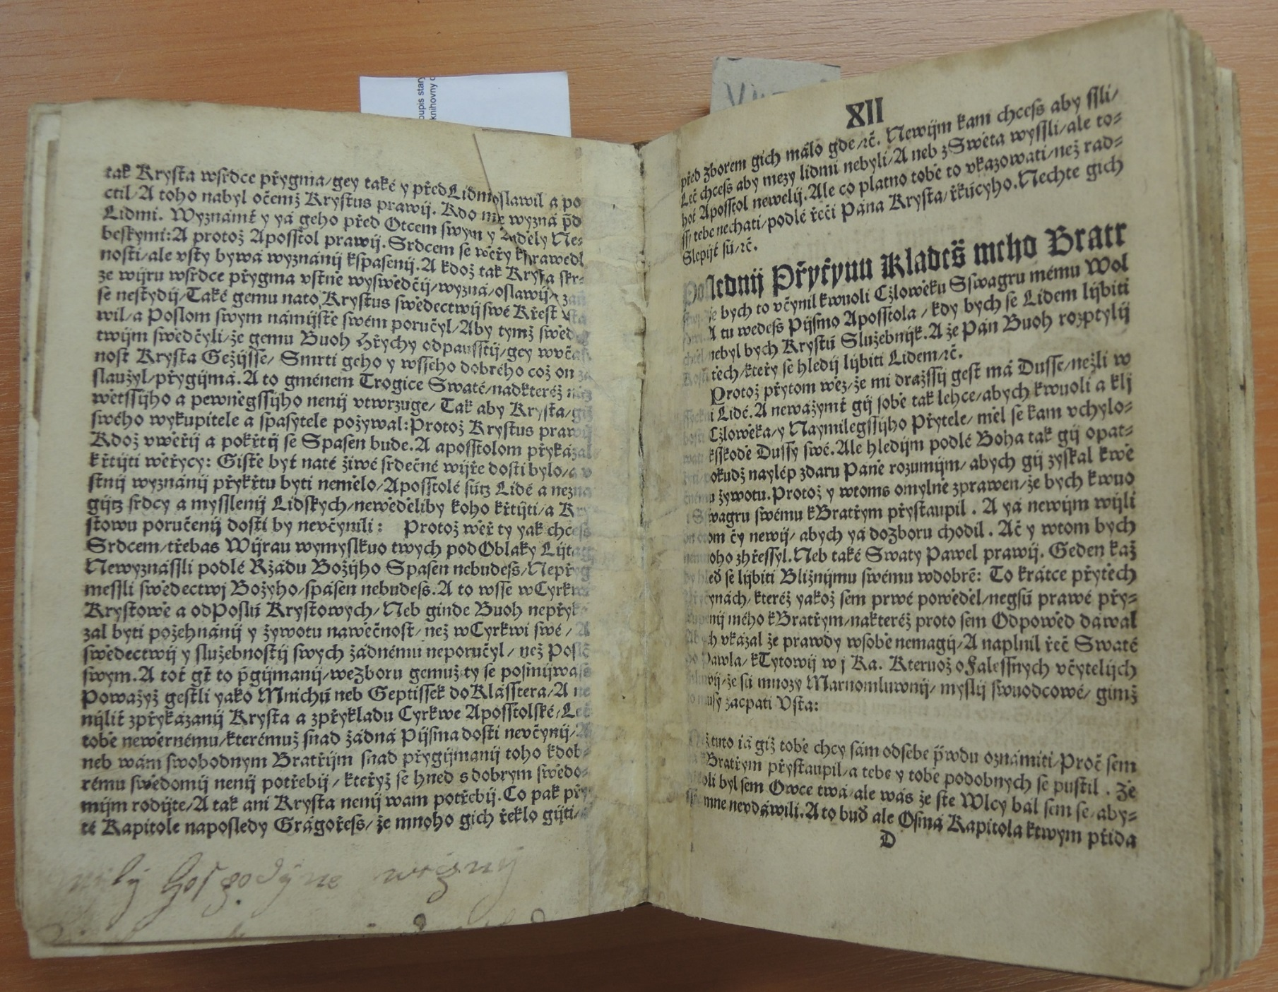
Litomyšl– A. Oujezdský

Slide 20
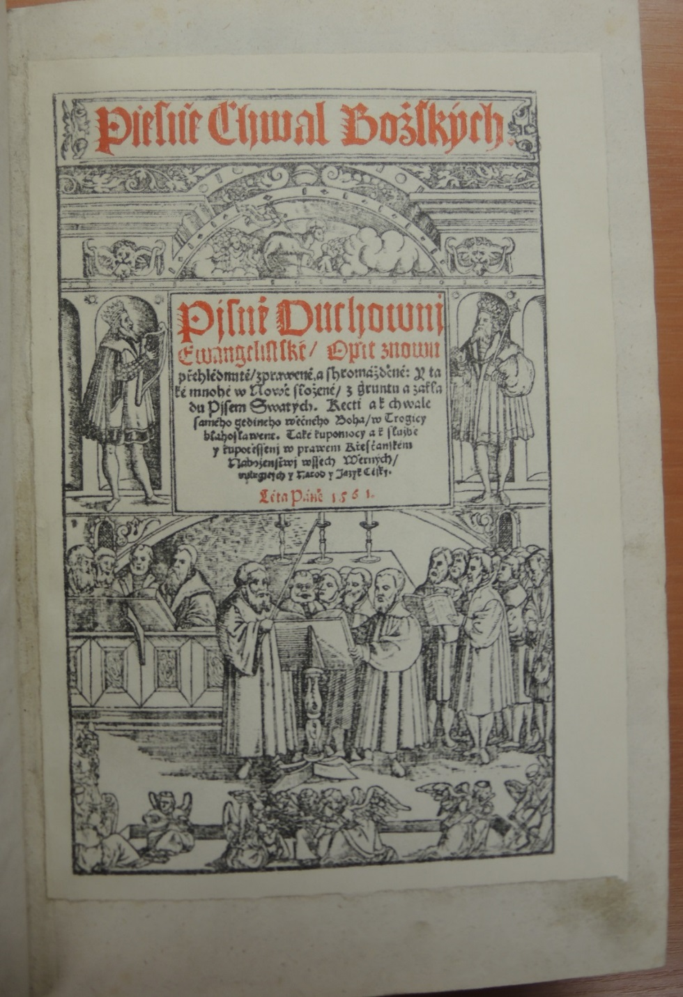
Šamotuly– A. Oujezdský

Slide 21
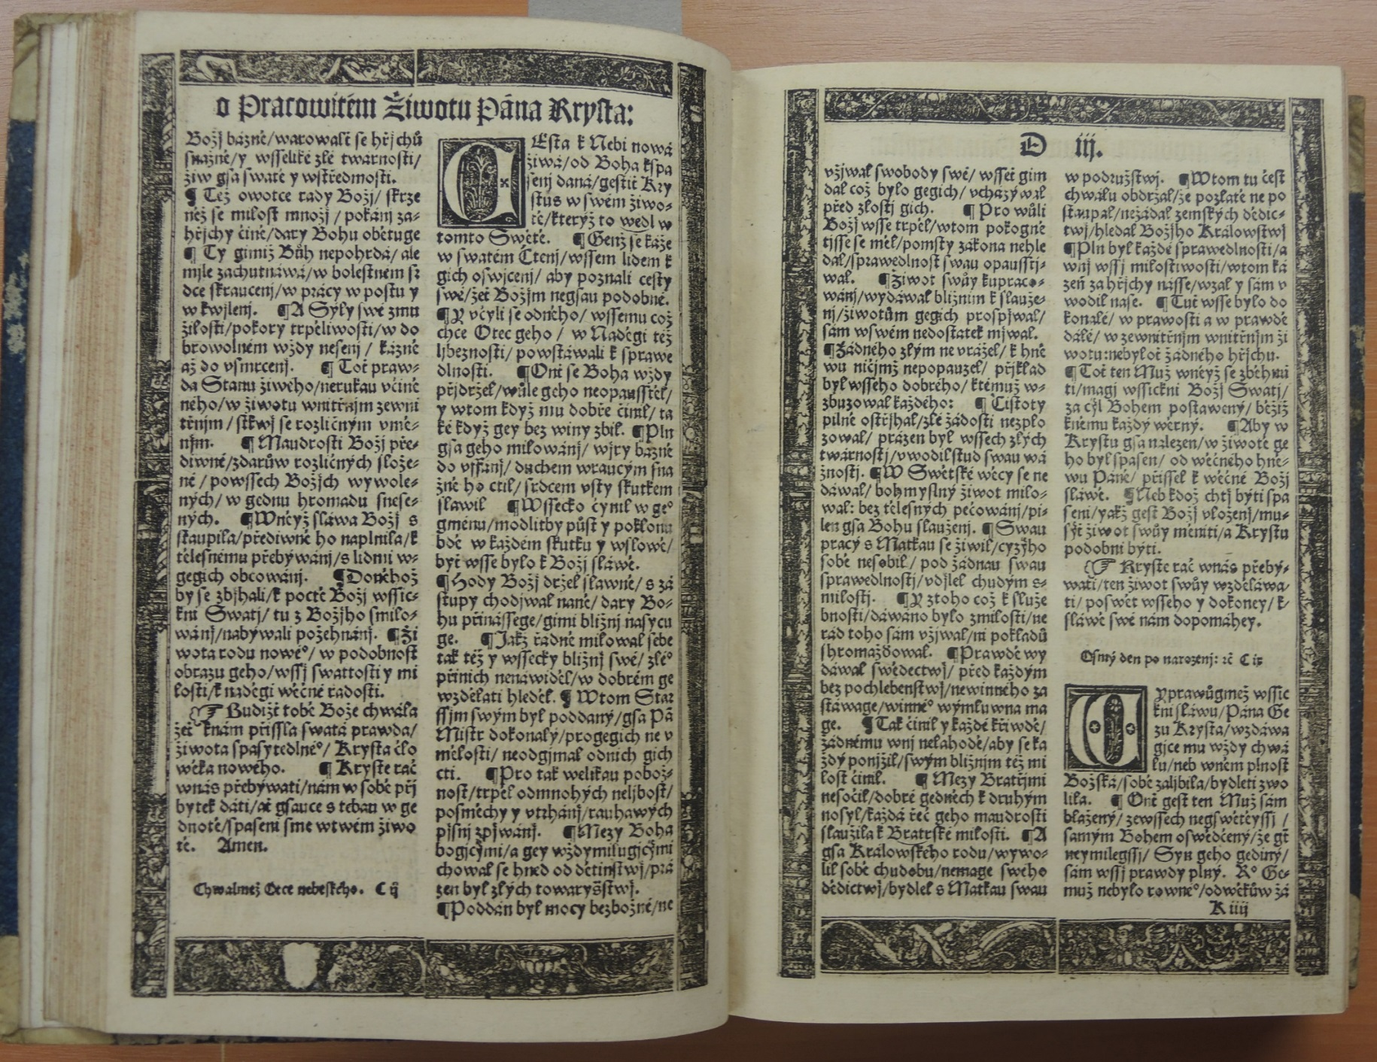
Šamotuly– A. Oujezdský

Slide 22
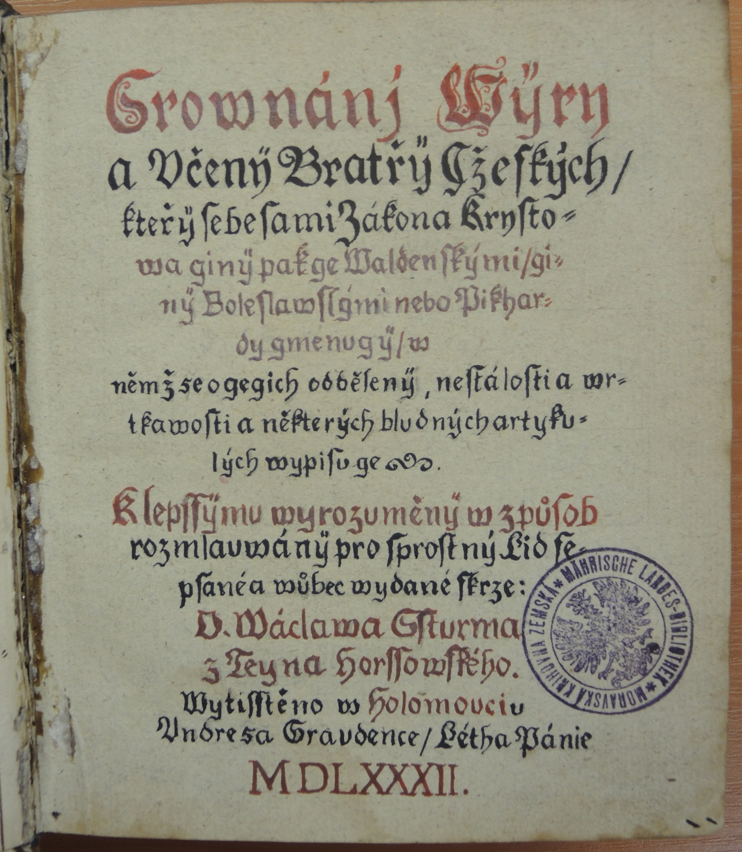
Litomyšl– O. Graudens

Slide 23
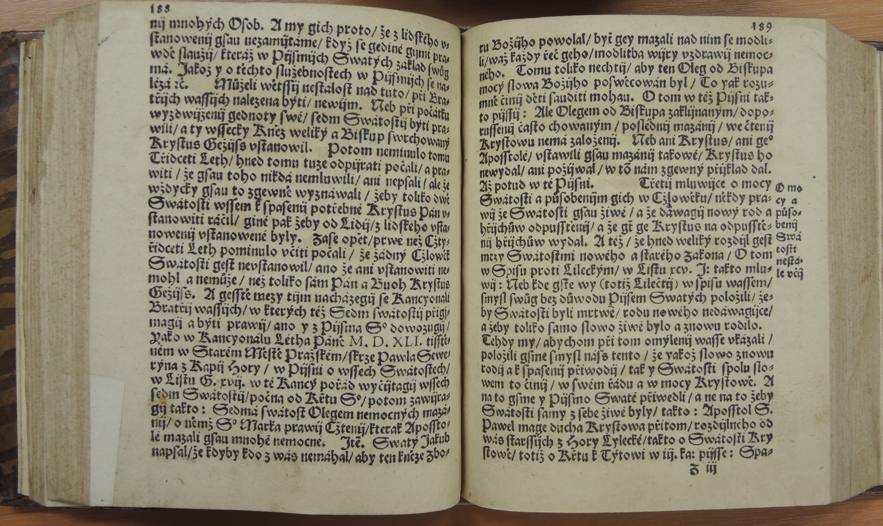
Litomyšl– O. Graudens

Slide 24
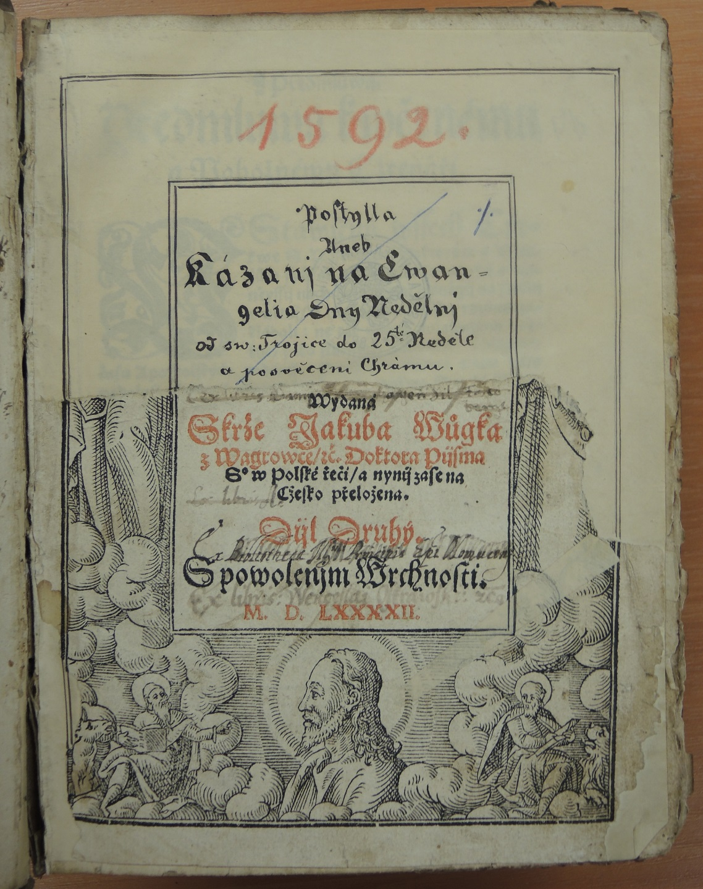
Litomyšl– O. Graudens

Slide 25
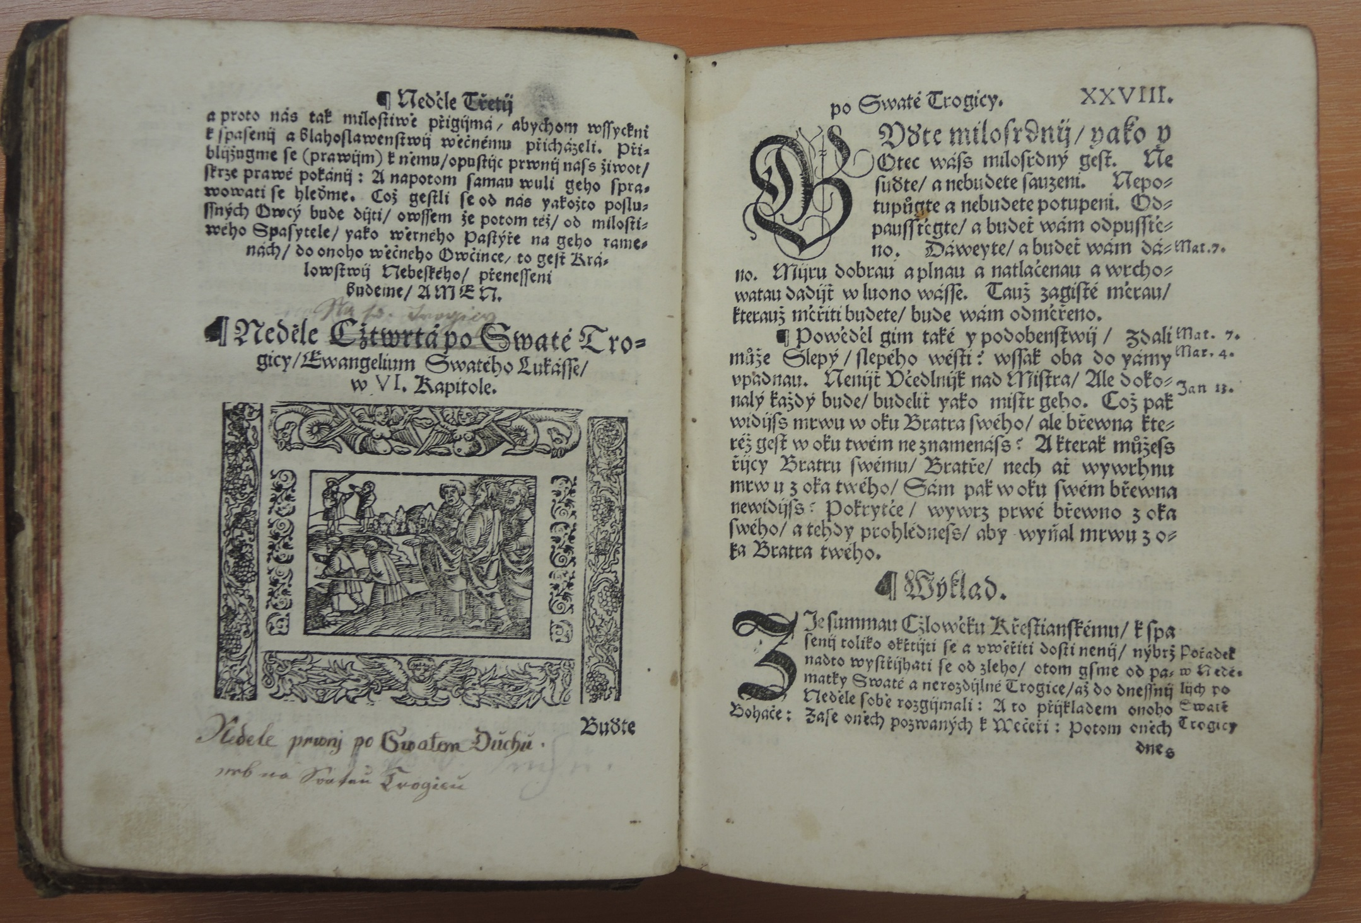
Litomyšl– O. Graudens

Slide 26
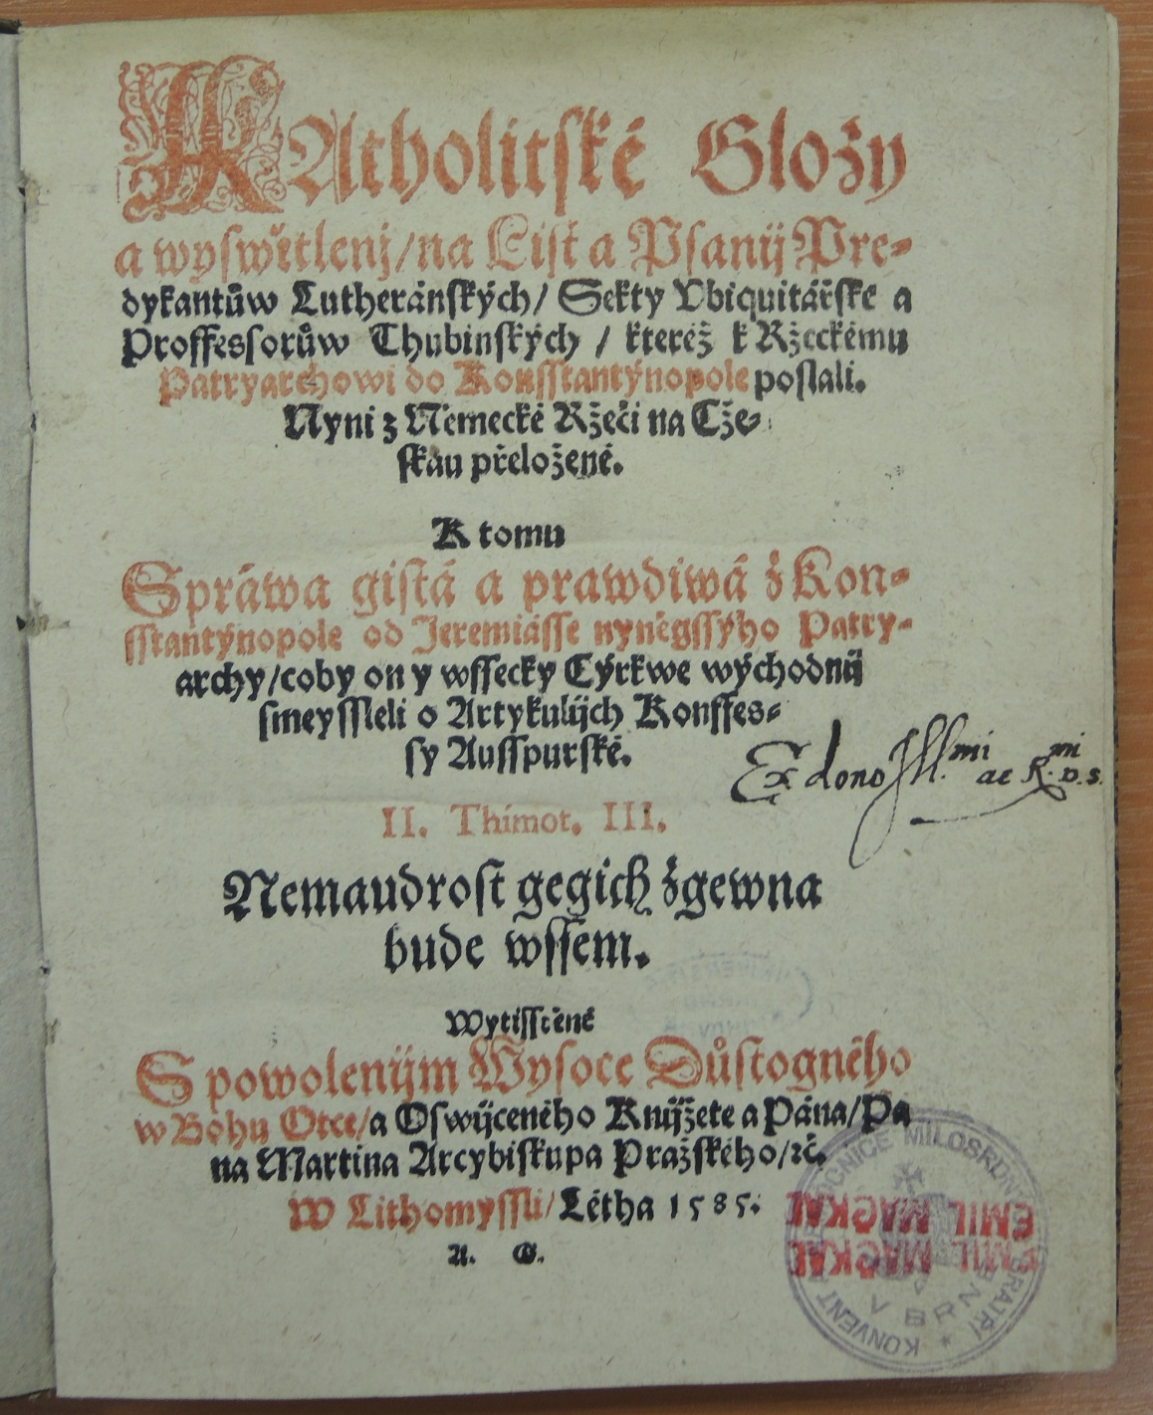
Litomyšl– O. Graudens

Slide 27
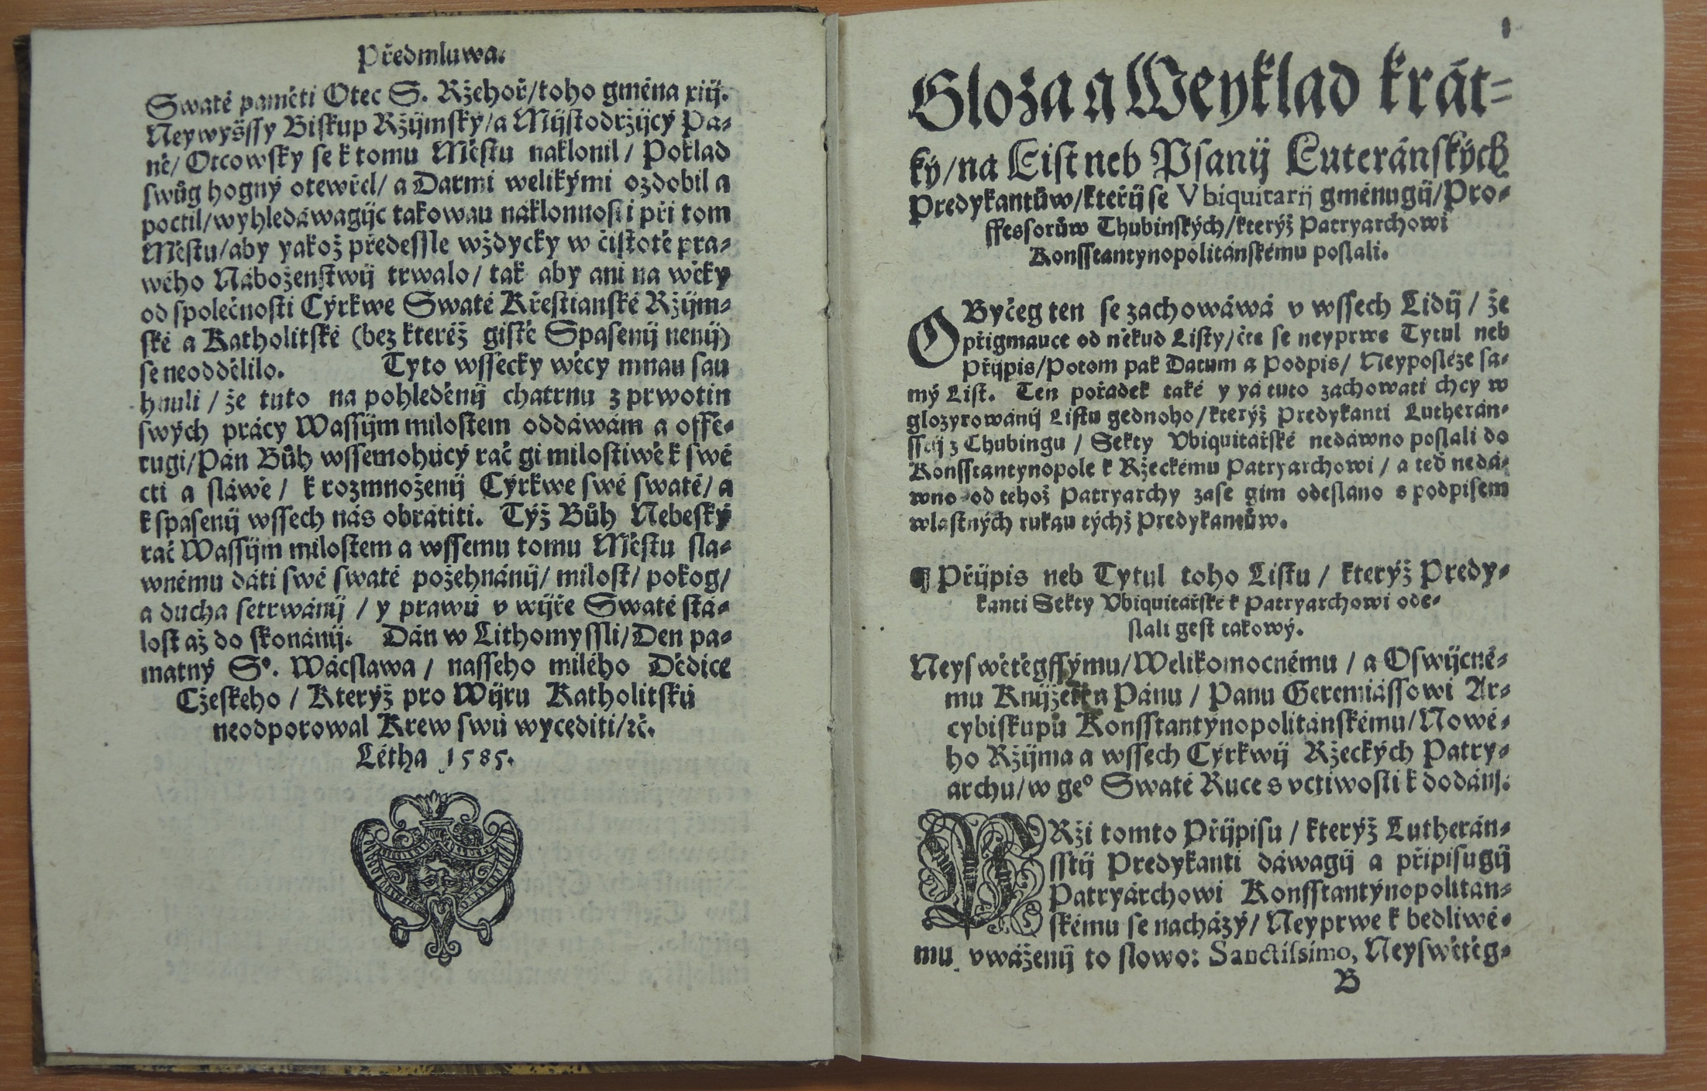
Litomyšl– O. Graudens

Slide 28
Mladá Boleslav
Tiskařské zázemí Jednoty bratrské
Předstupeň činnosti ivančicko-kralické tiskárny
Část tiskařského materiálu z dílny Mikuláše Klaudyána
Klaudyán působil jako korektor v Norimberku
Knieha lékařská – Norimberk 1517
Mapa Čech – 1517-leden 1518

Slide 29
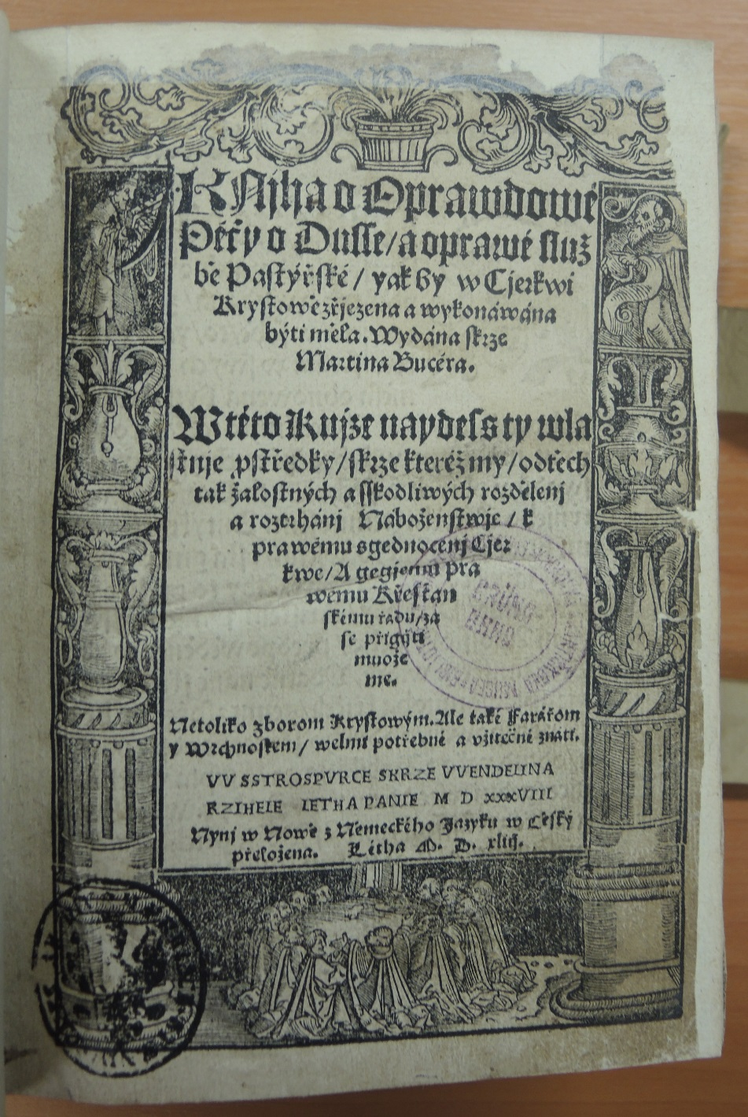
Mikuláš Klaudyán

Slide 30
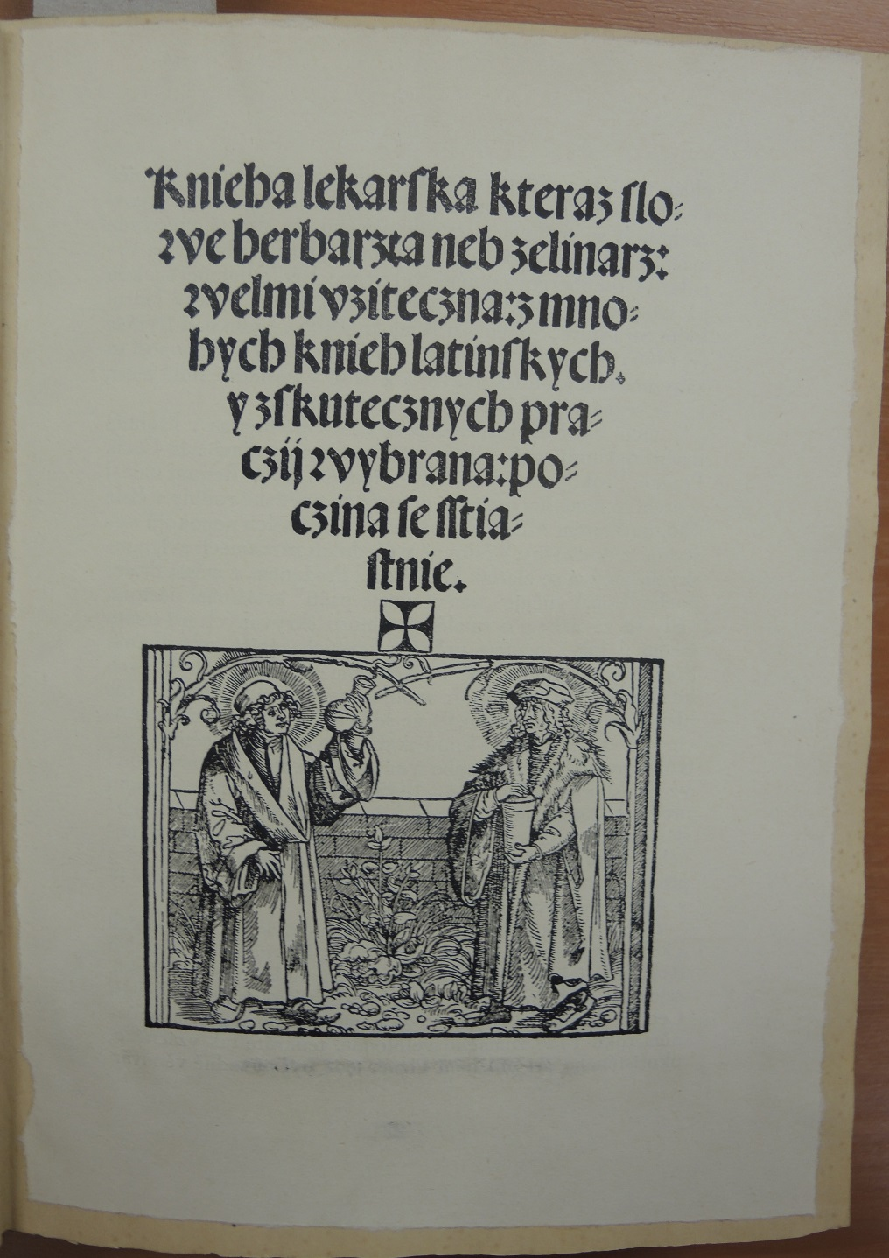
Mikuláš Klaudyán

Slide 31
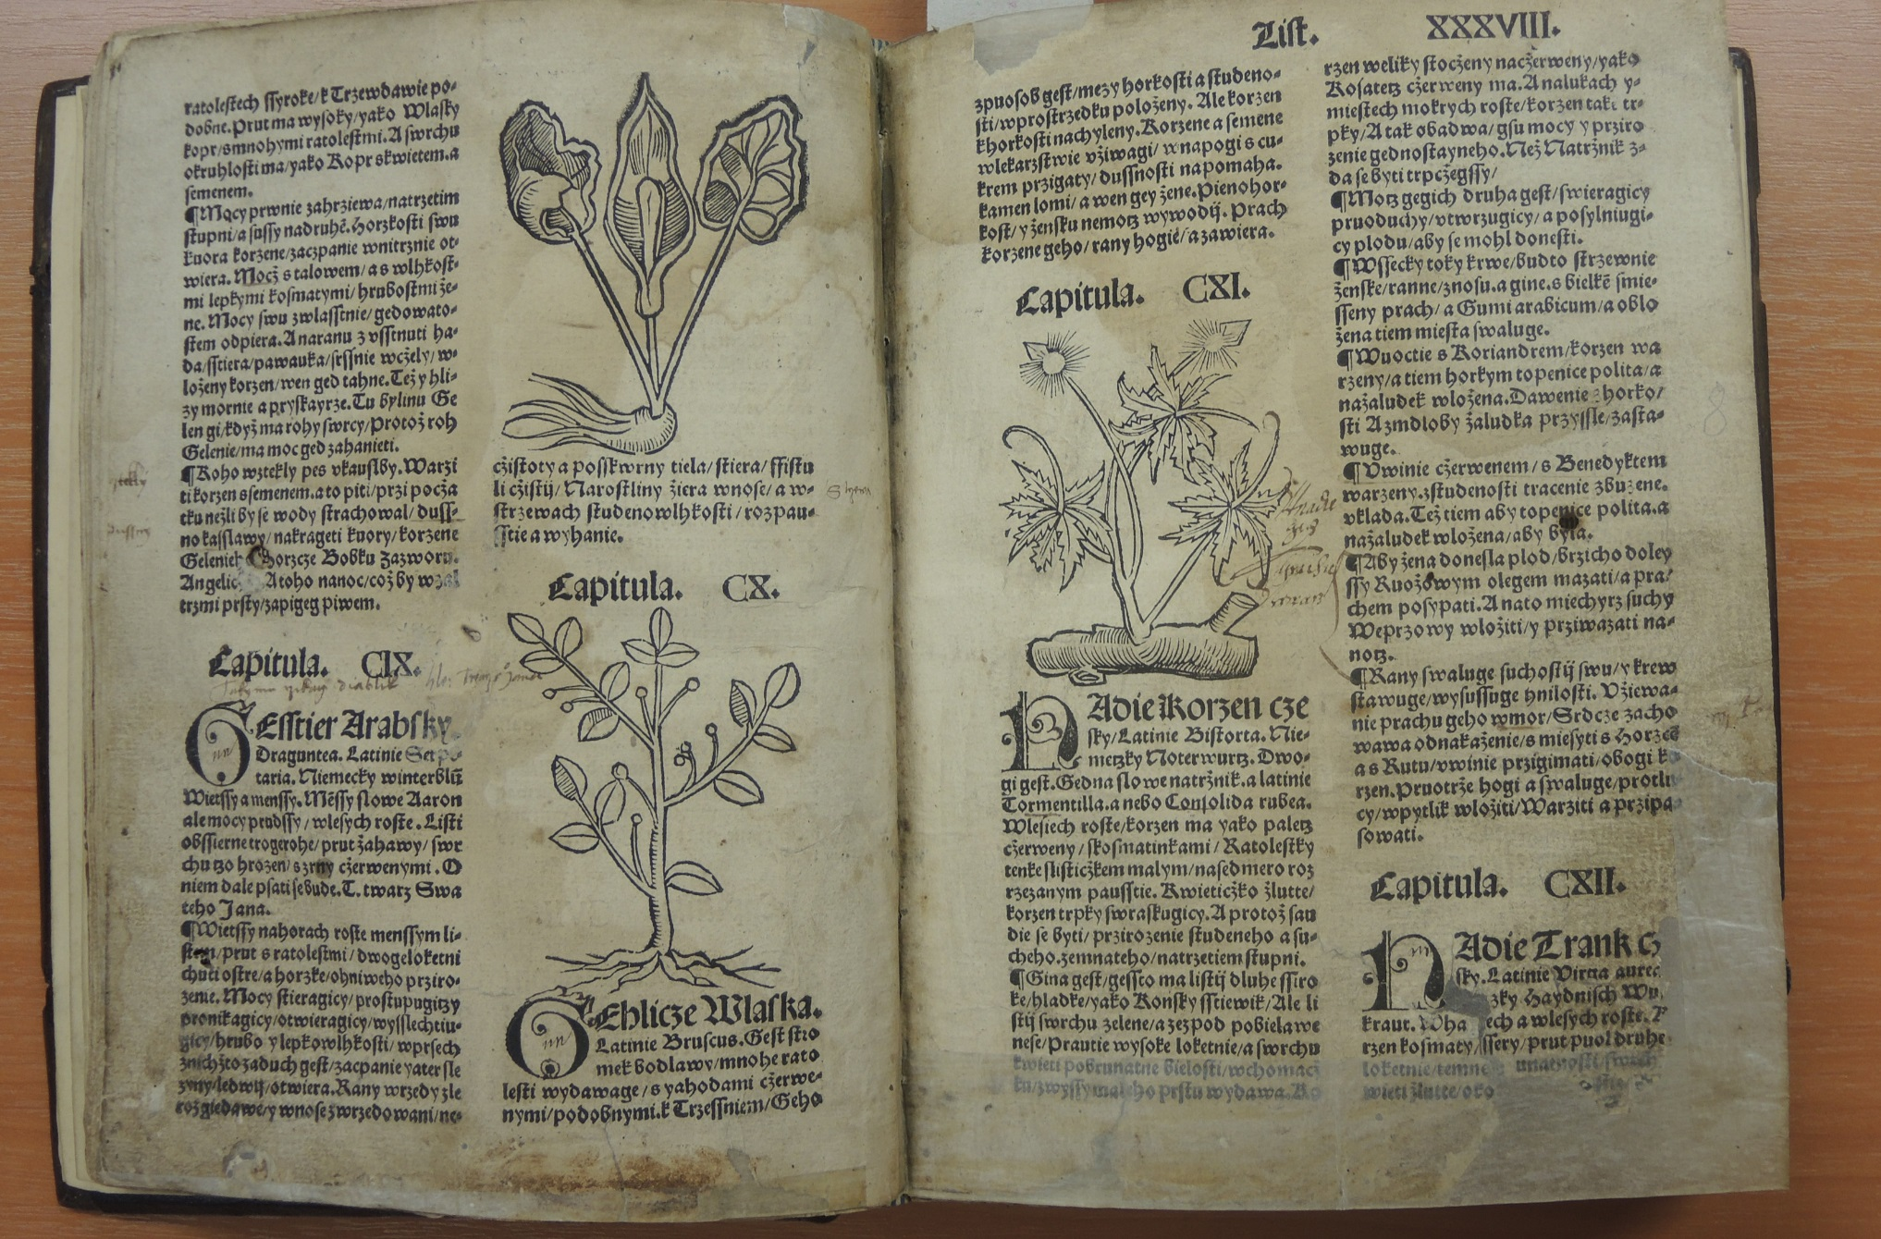
Mikuláš Klaudyán

Slide 32
Litoměřice
1542 – Ondřej Dušík
1547 zde působí část tiskárny Bartoloměje Netolického - tištěna protistavovská sbírka Akta těch všech věcí

Slide 33
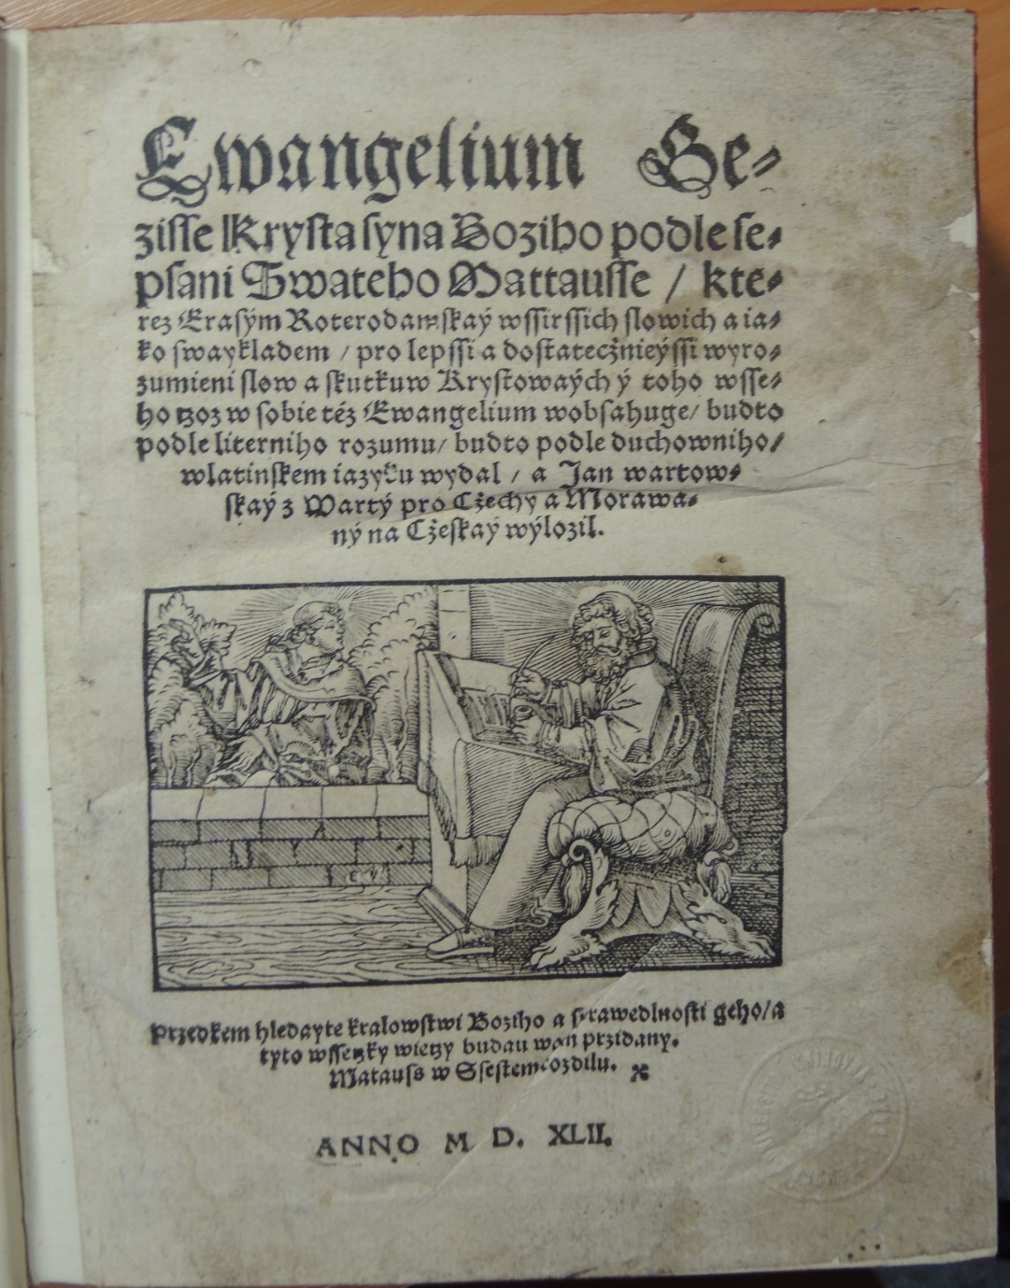
Praha – Ondřej Dušík

Slide 34
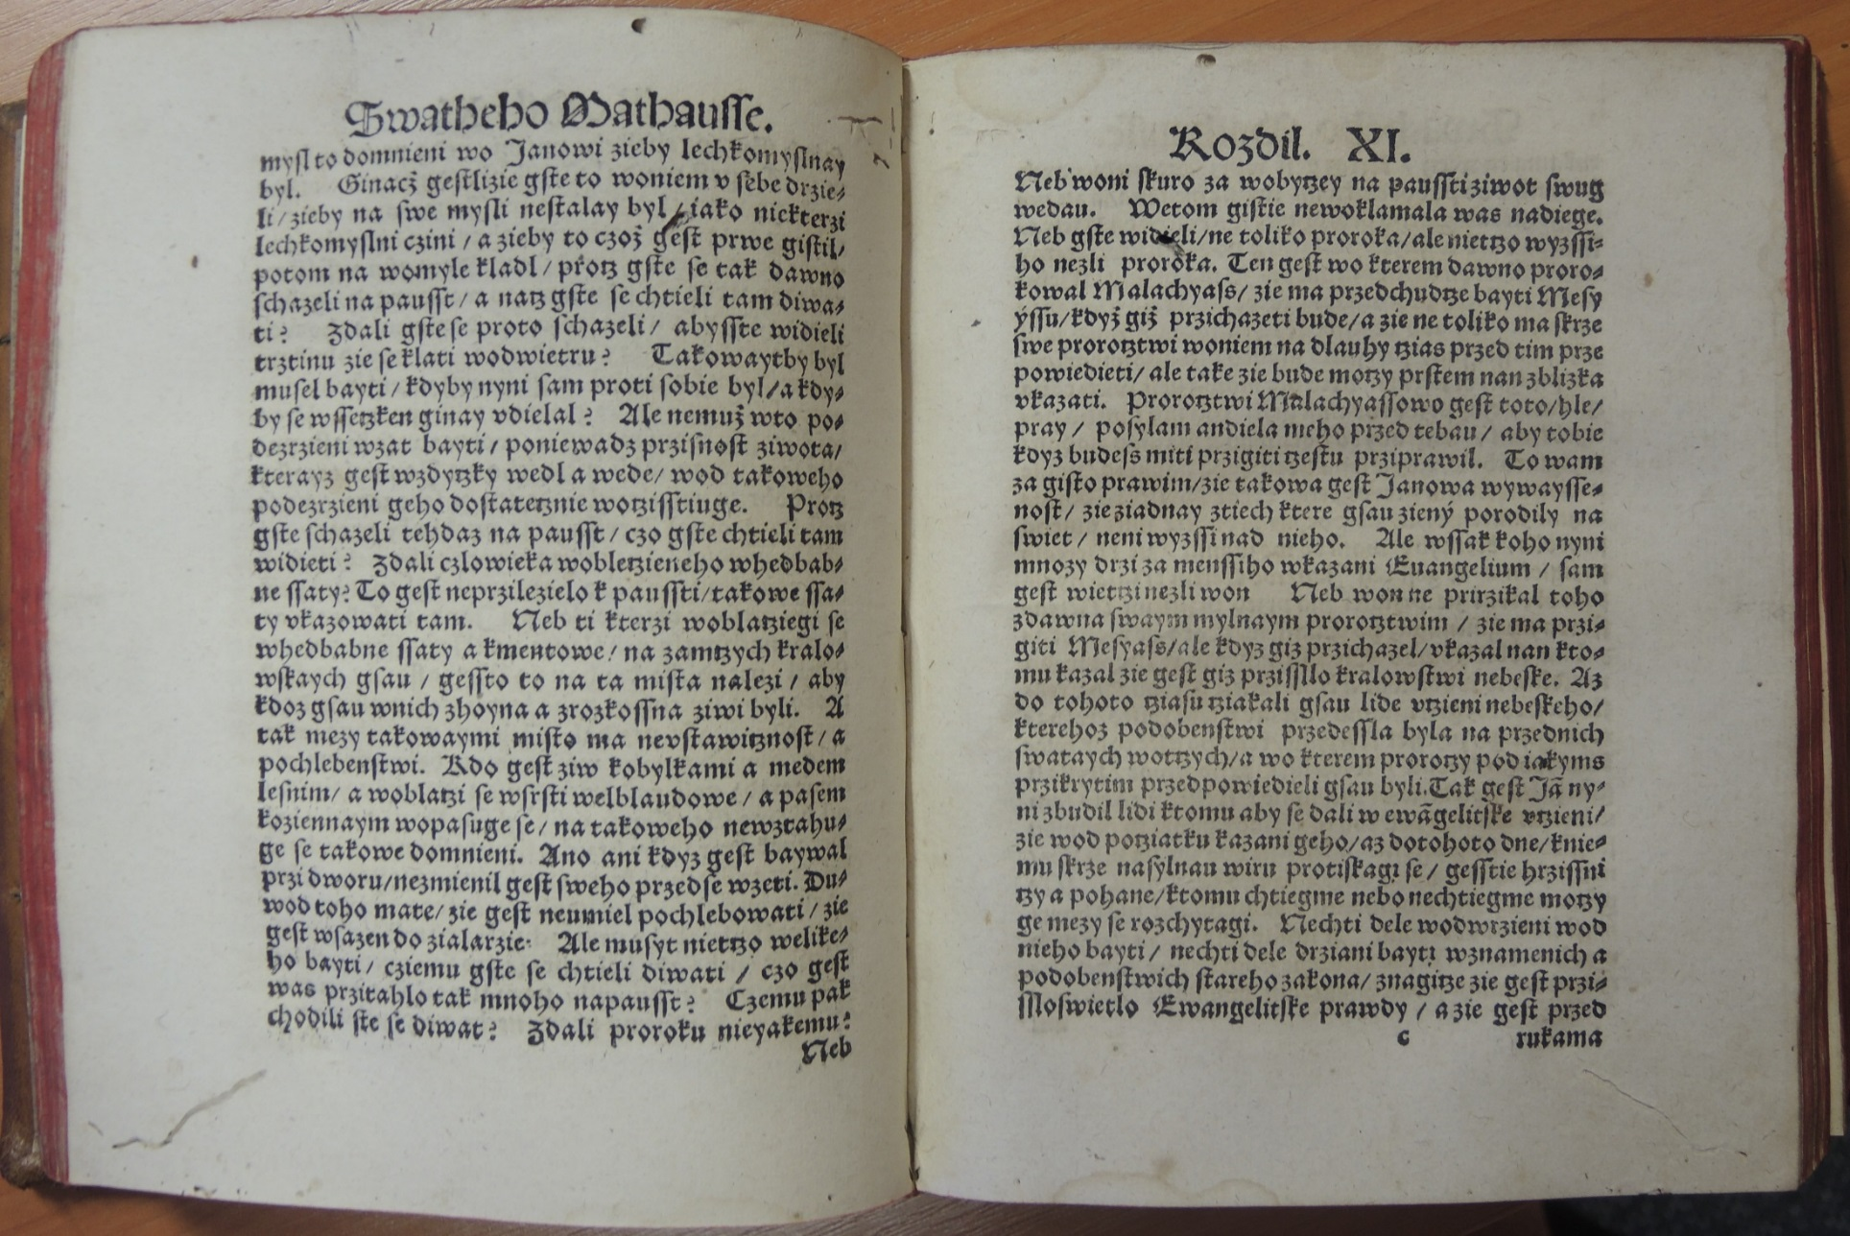
Praha – Ondřej Dušík

Slide 35
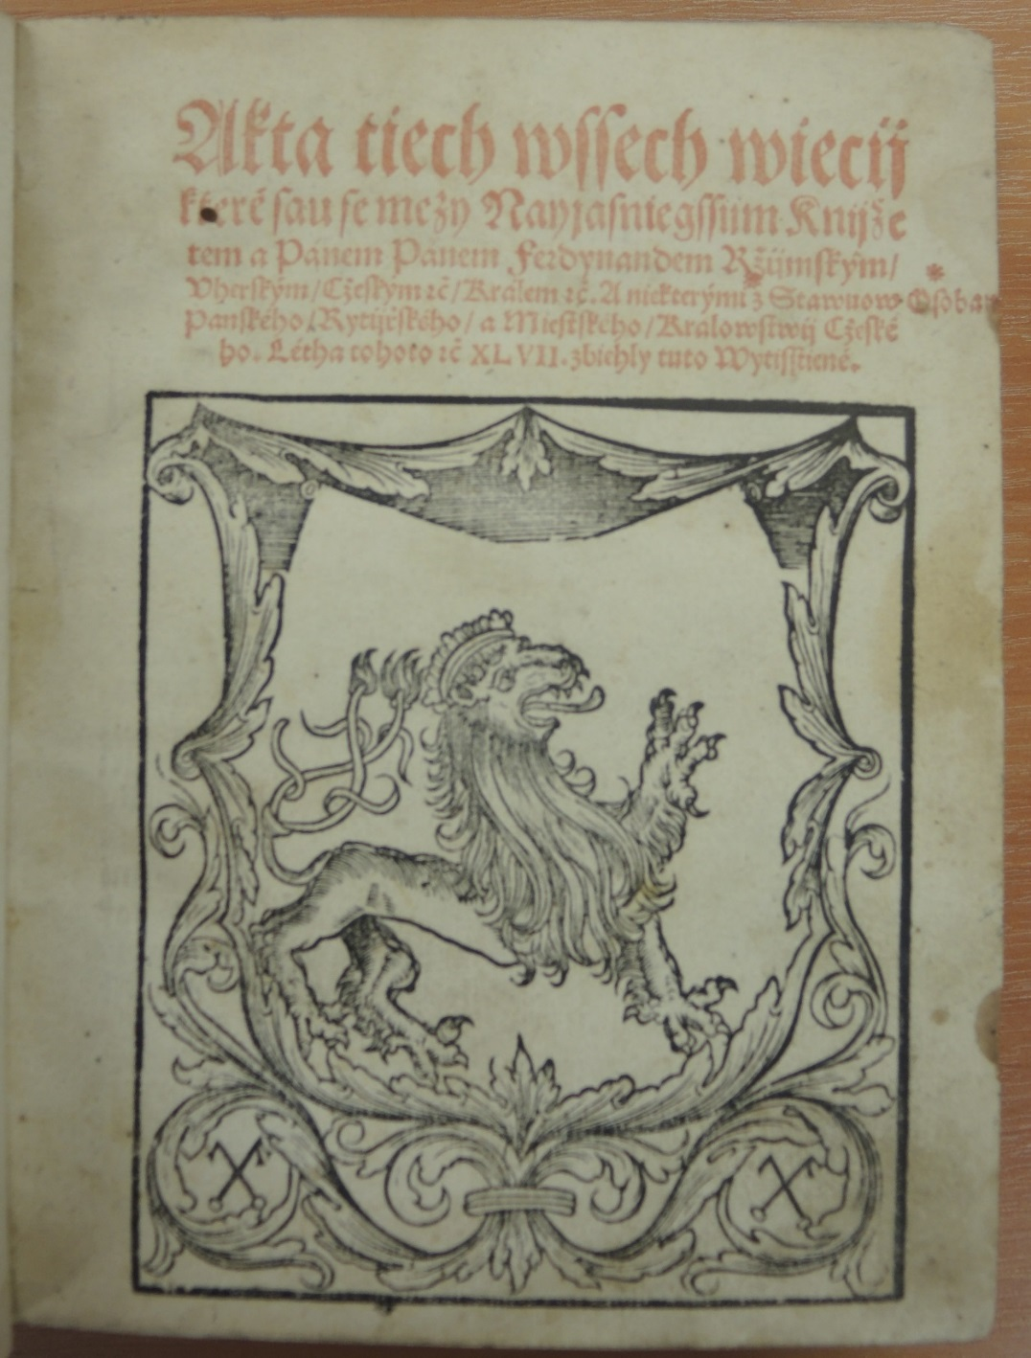
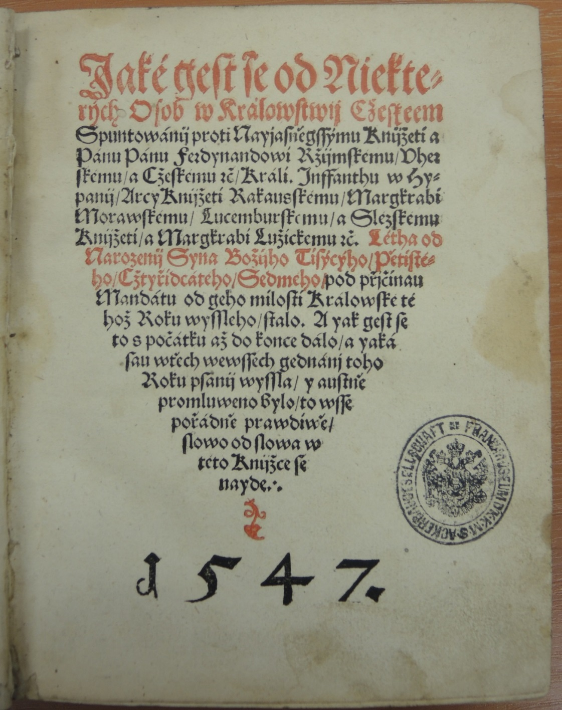
Litoměřice – B. Netolický

Slide 36
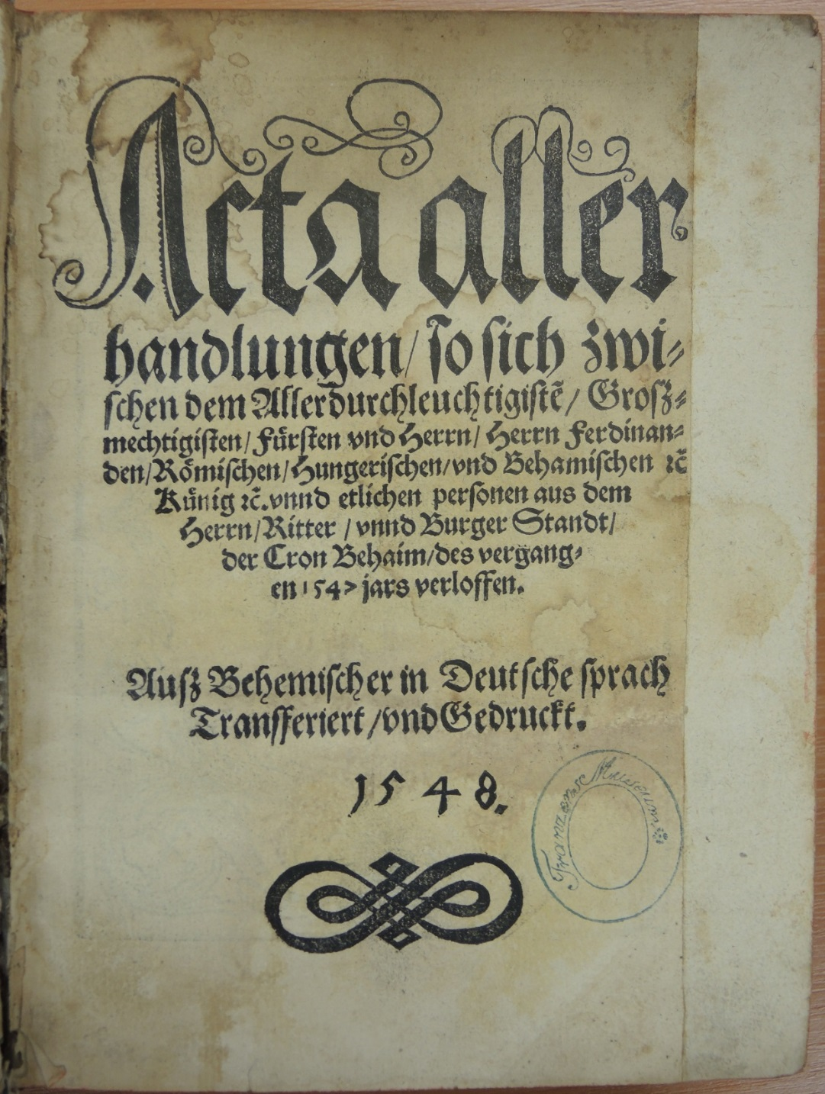
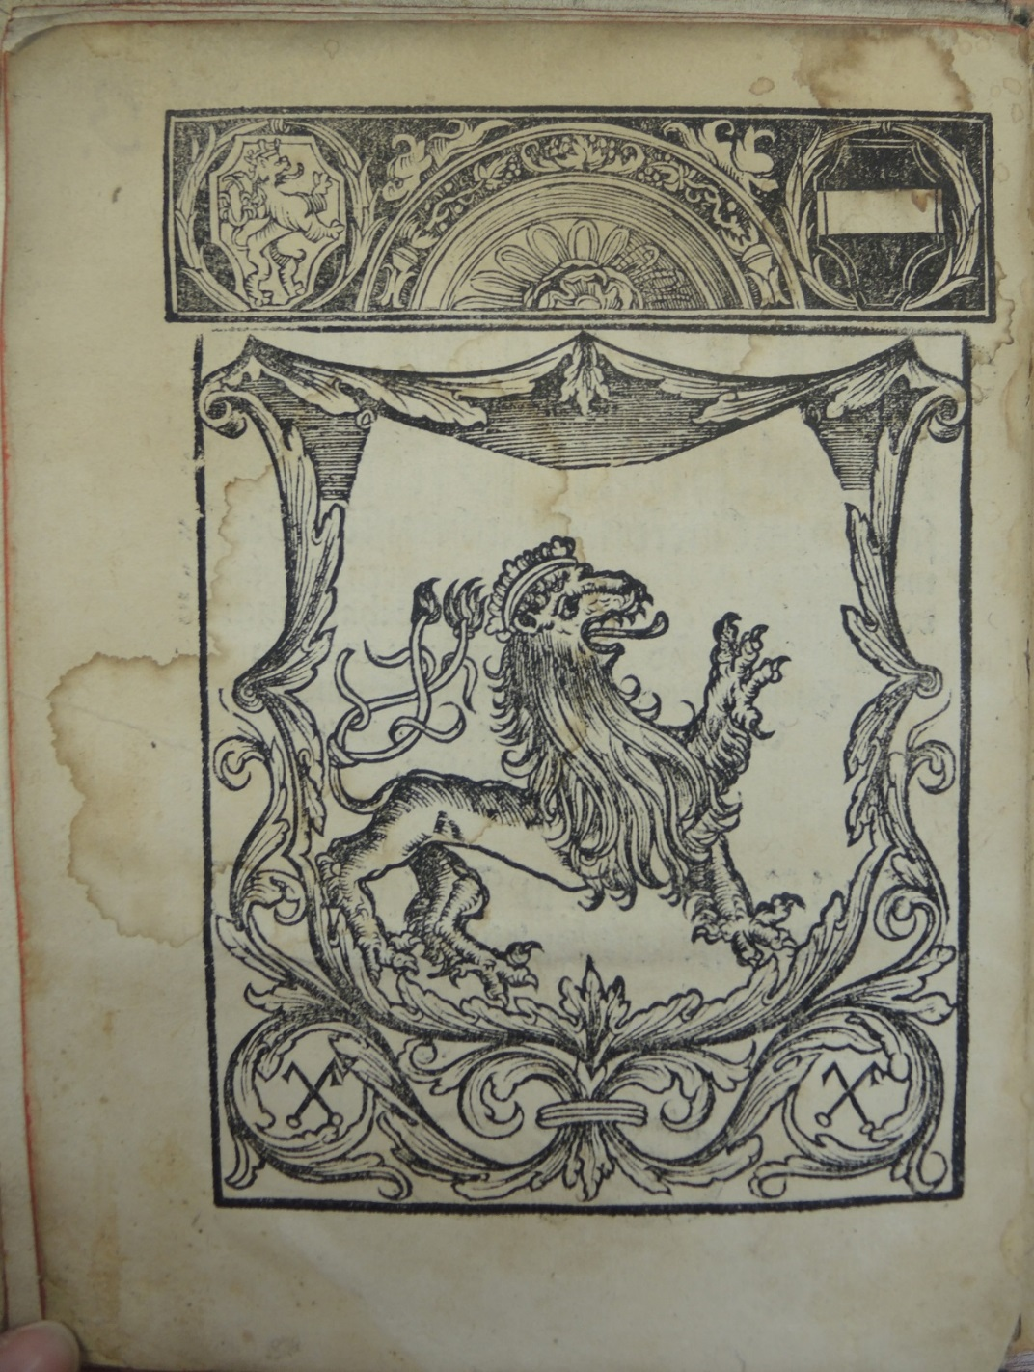
Praha – B. Netolický

Slide 37
Mikulov
Krátkodobé sídlo nekatolického tisku na Moravě
- Novokřtěnci 1526-1527 – Balthasar Hubmaier a tiskař Simprecht Froschauer
Hubmaier 1528 ve Vídni upálen, Froschauer vystěhován do slezské Lehnice

Slide 38
Olomouc
1. 1499 – Matyáš Preinlein
2 drobné tisky
Johannes Fabri: Planctus ruinae ecclesiae
Johannes Schram: Questio fabulosa
2. Konrad Baumgarten – 1500-1502
3. Libor Fürstenheim - 1504

Slide 39
Olomouc
Konrad Baumgarten – 1500-1502
Z německého Rottenburg, 1498-1499 v Gdaňsku (2 tisky Agenda sive Exsequiale sacramentorum; Aelius Donatus: Ars minor)
Do Olomouce přesídlil patrně na pozvání humanisty Augustina Morava (Käsenbroda)

Slide 40
Olomouc
Konrad Baumgarten – 1500-1502
Zde tiskne latinské a německé tituly
Tractatus contra Waldensium (1500)
Heinrich Institoris: Sanctae Romanae ecclesiae fidei defensionis clippeum adversus Valdensium seu Pickardorum heresin (1501, březen 1502)
odpustkový list papežského legáta Petra Isvaliese (1501)
Grammatices deu Libellus, qui Spica intitulatur (1501)

Slide 41
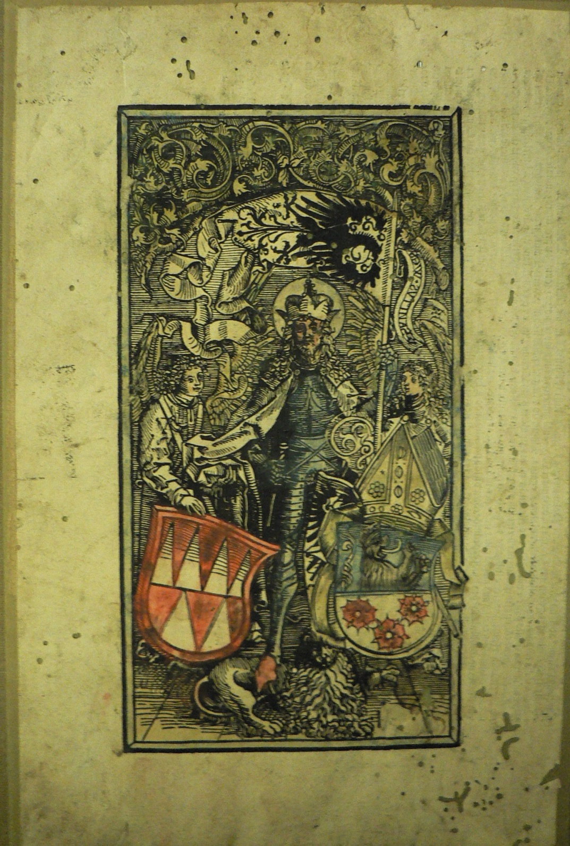

Slide 42
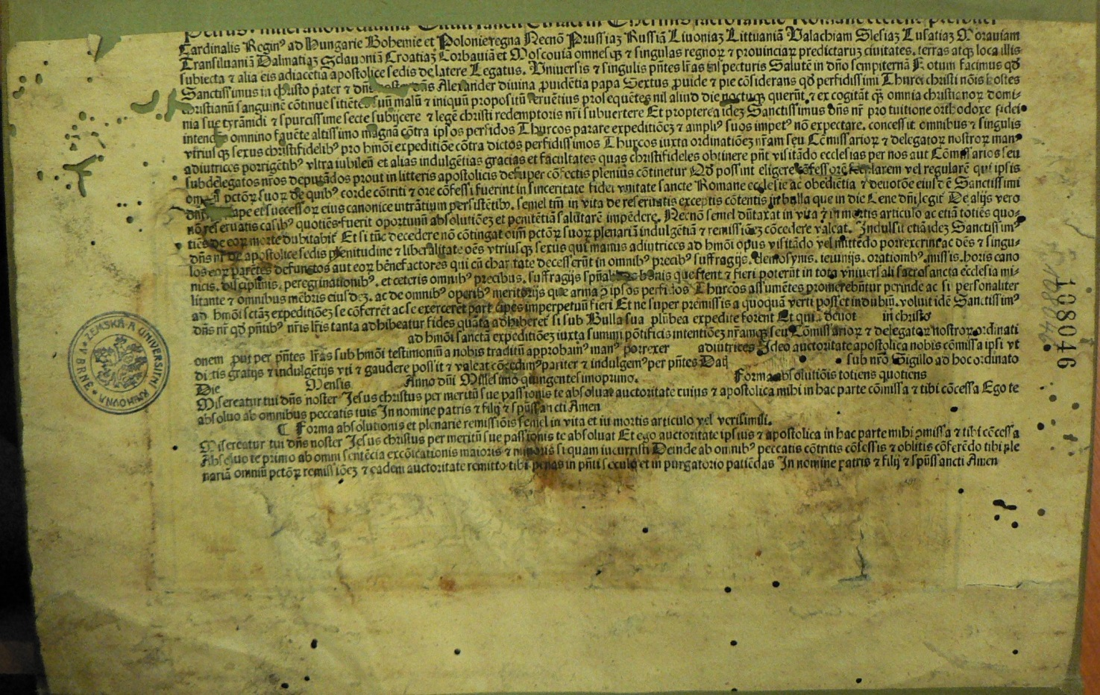

Slide 43
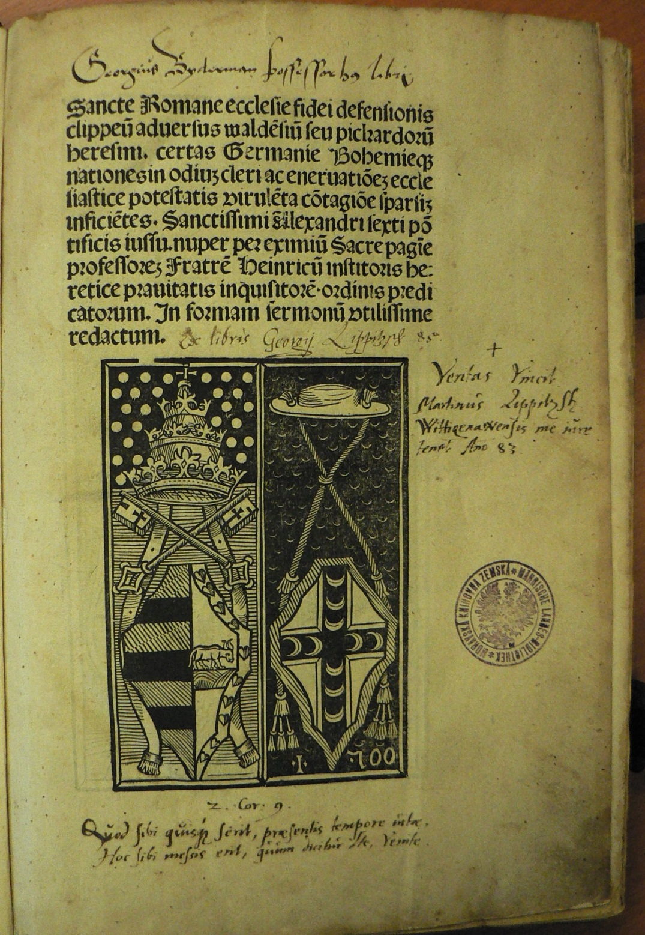

Slide 44
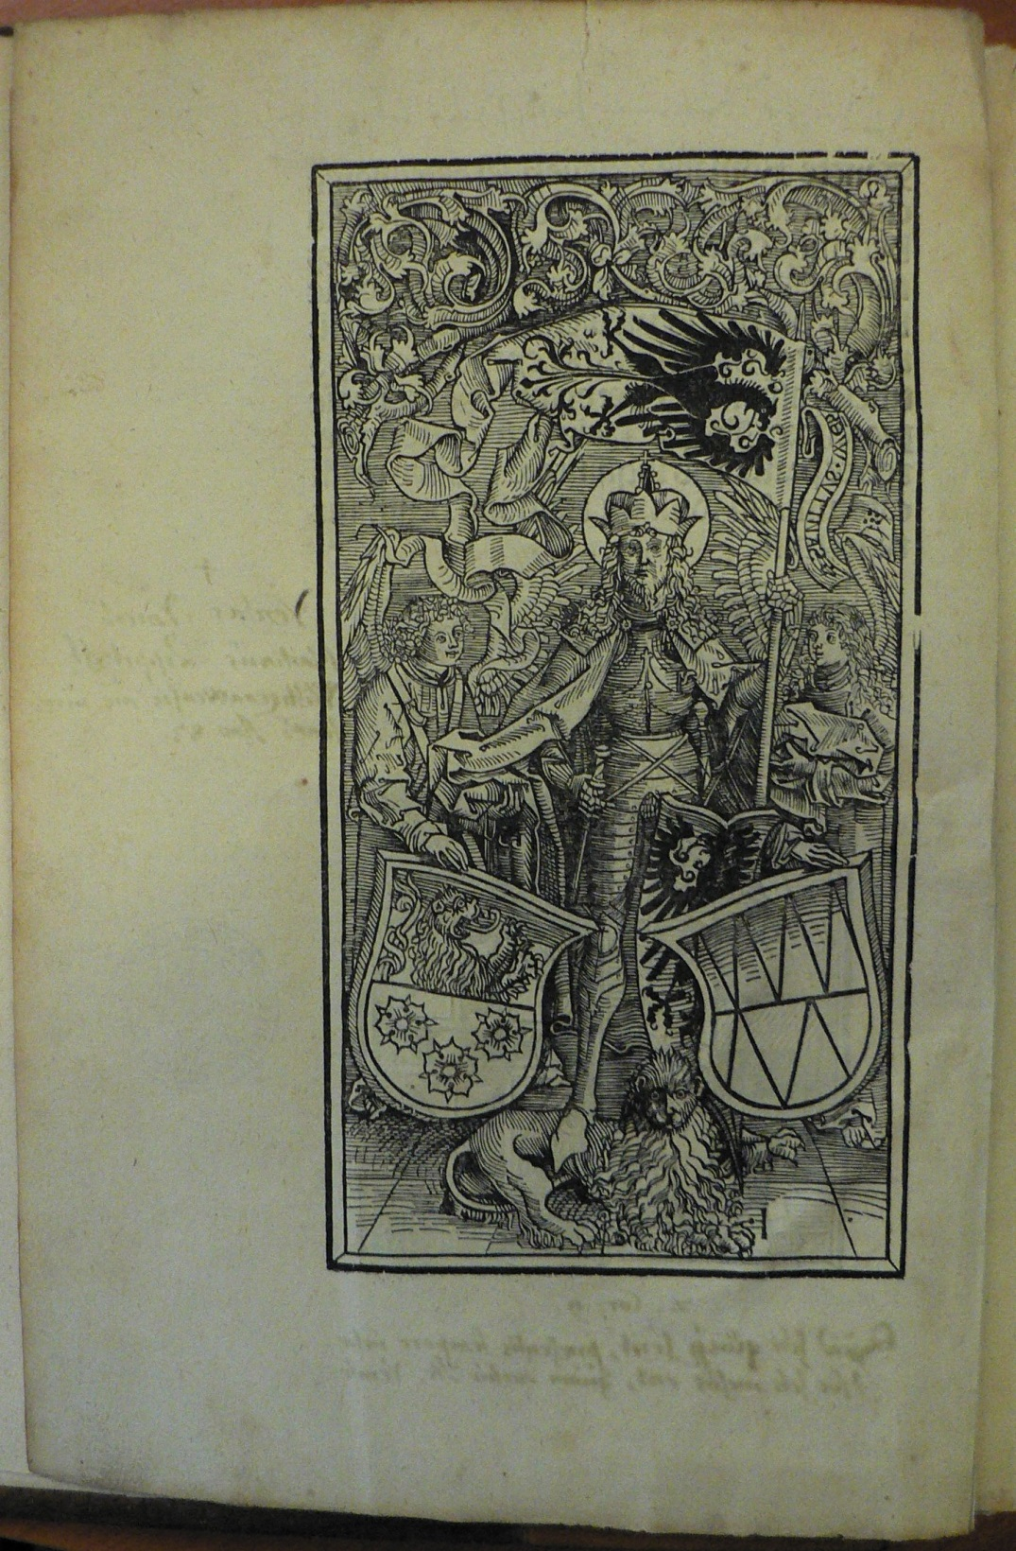
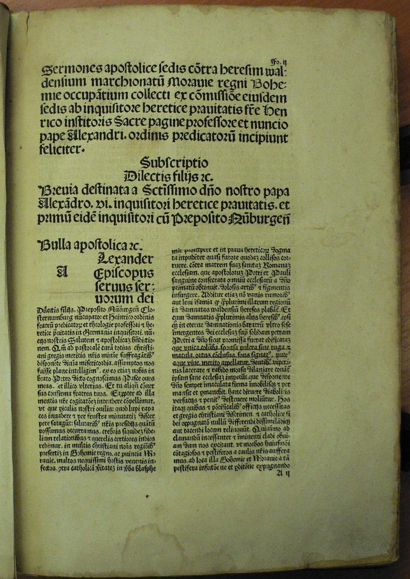

Slide 45
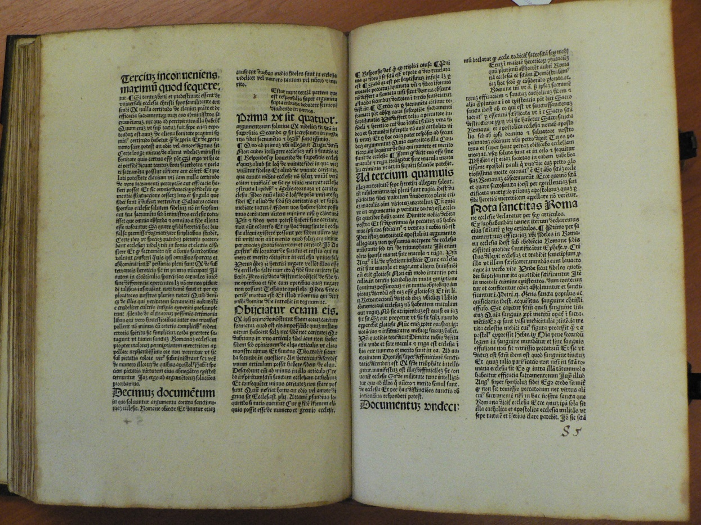

Slide 46
Olomouc
Konrad Baumgarten – 1500-1502
Početnější repertoár tiskového písma
Dolnoněmecká textura
Bastarda
Rotunda řezaná dle francouzských vzorů
Signet

Slide 47
Olomouc
1505 založena 1. městská papírna, ale tiskárna až roku 1538
Biskupství zadávalo tisk liturgické literatury Johannu Winterburgerovi z Vídně

Slide 48
Olomouc
Olivetští z Olivetu
Pavel 1504/6-1531 tiskl v Litomyšli a 1532 v Praze
- Jan st. Olivetský z Olivetu odešel roku 1538 do Olomouce (1538-1547)
Synové:
Šebestinán Olivetský 1565-1579
Jan ml. Olivetský 1576-1584
1590 patrně tiskárna přešla na Valentina Klína

Slide 49
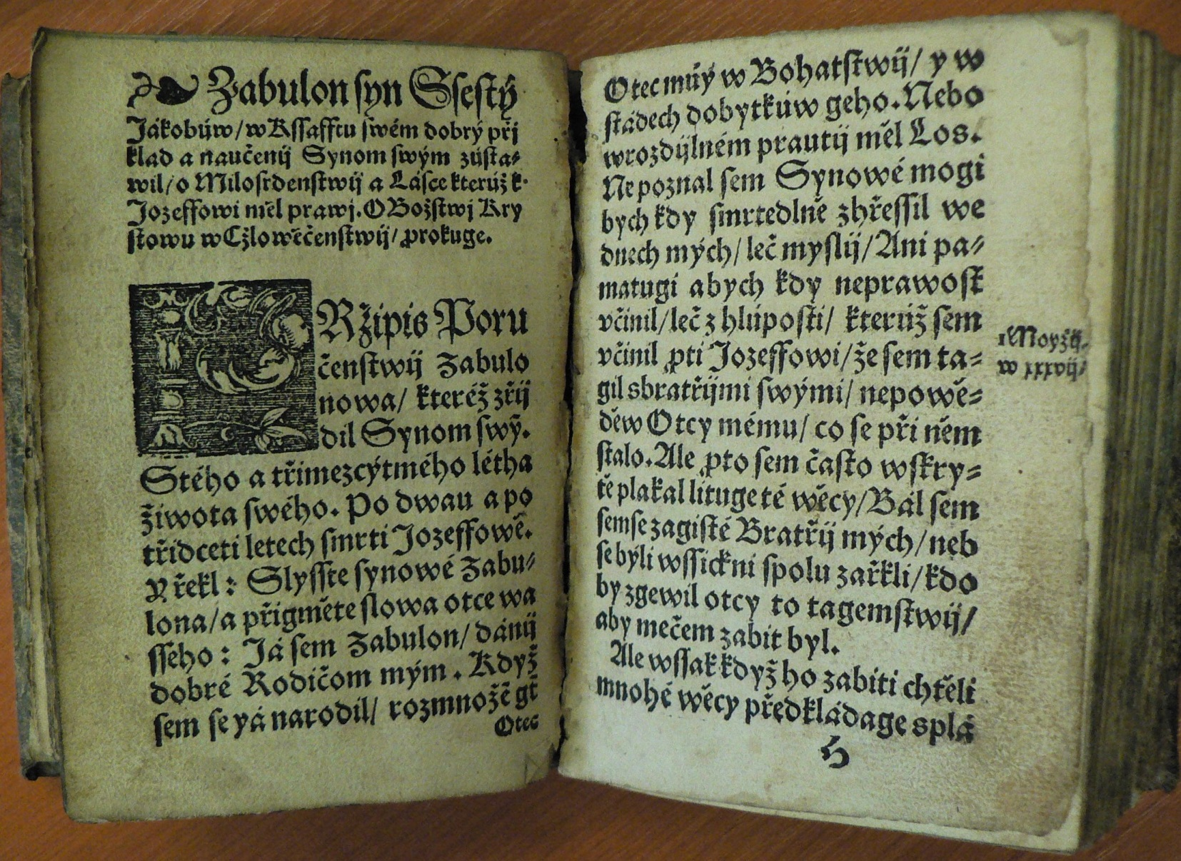
Olivetský a Prostějov – 1544-1545

Slide 50
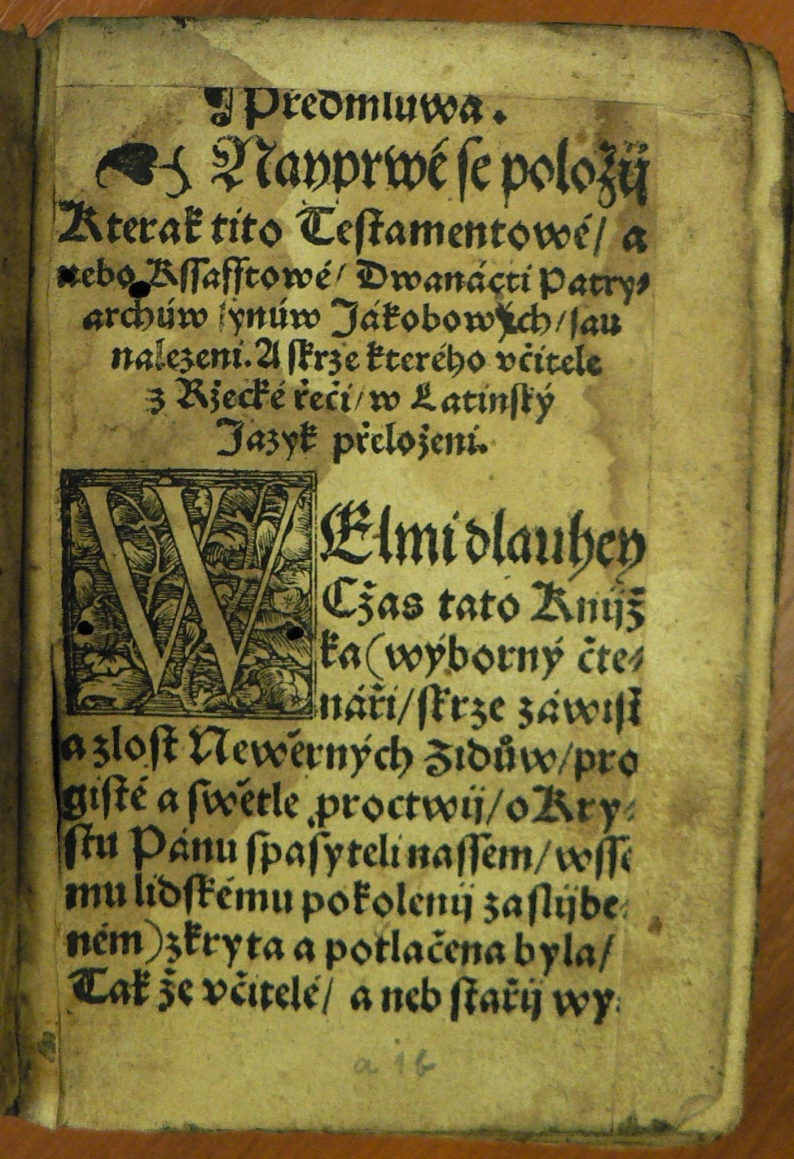

Slide 51
Olomouc
Jan st. Používal heraldický signet a v některých tiscích devízu převzatou od norimberského a plzeňského vydavatele Jana Mantuána Fencla – Spes mea ex alto = Naděje má z výsosti.
Tisk v Olomouci – Das Testament der zwelf Patriarchen der Sunen Jacobs
Tiskařská produkce: - práva manská, práva a zřízení MM, kalendářů, polemiky mezi českými bratry a utrakvisty, překlady protestantské literatury

Slide 52
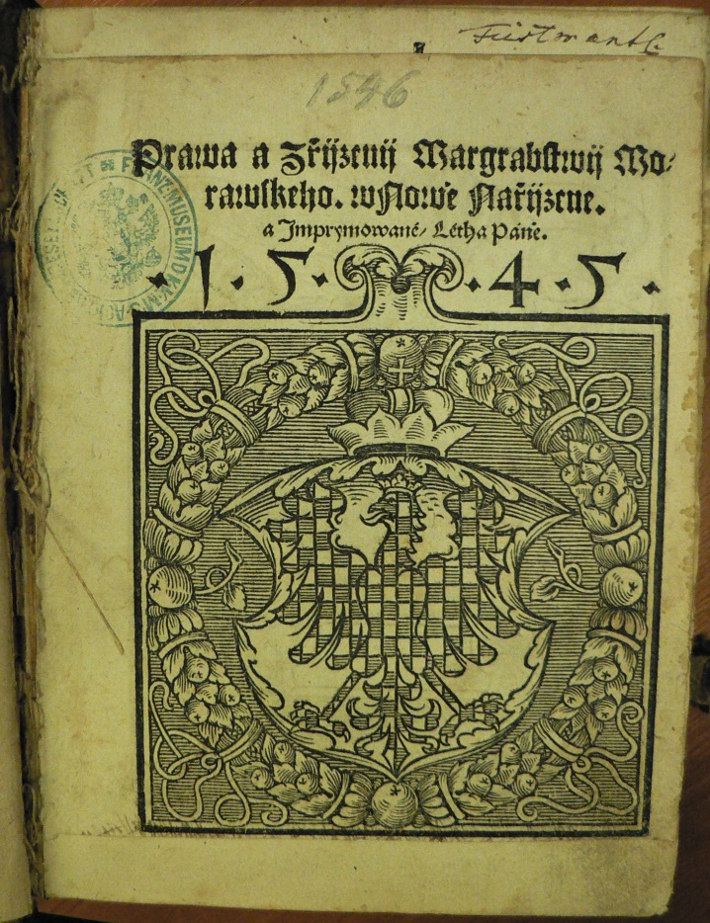

Slide 53
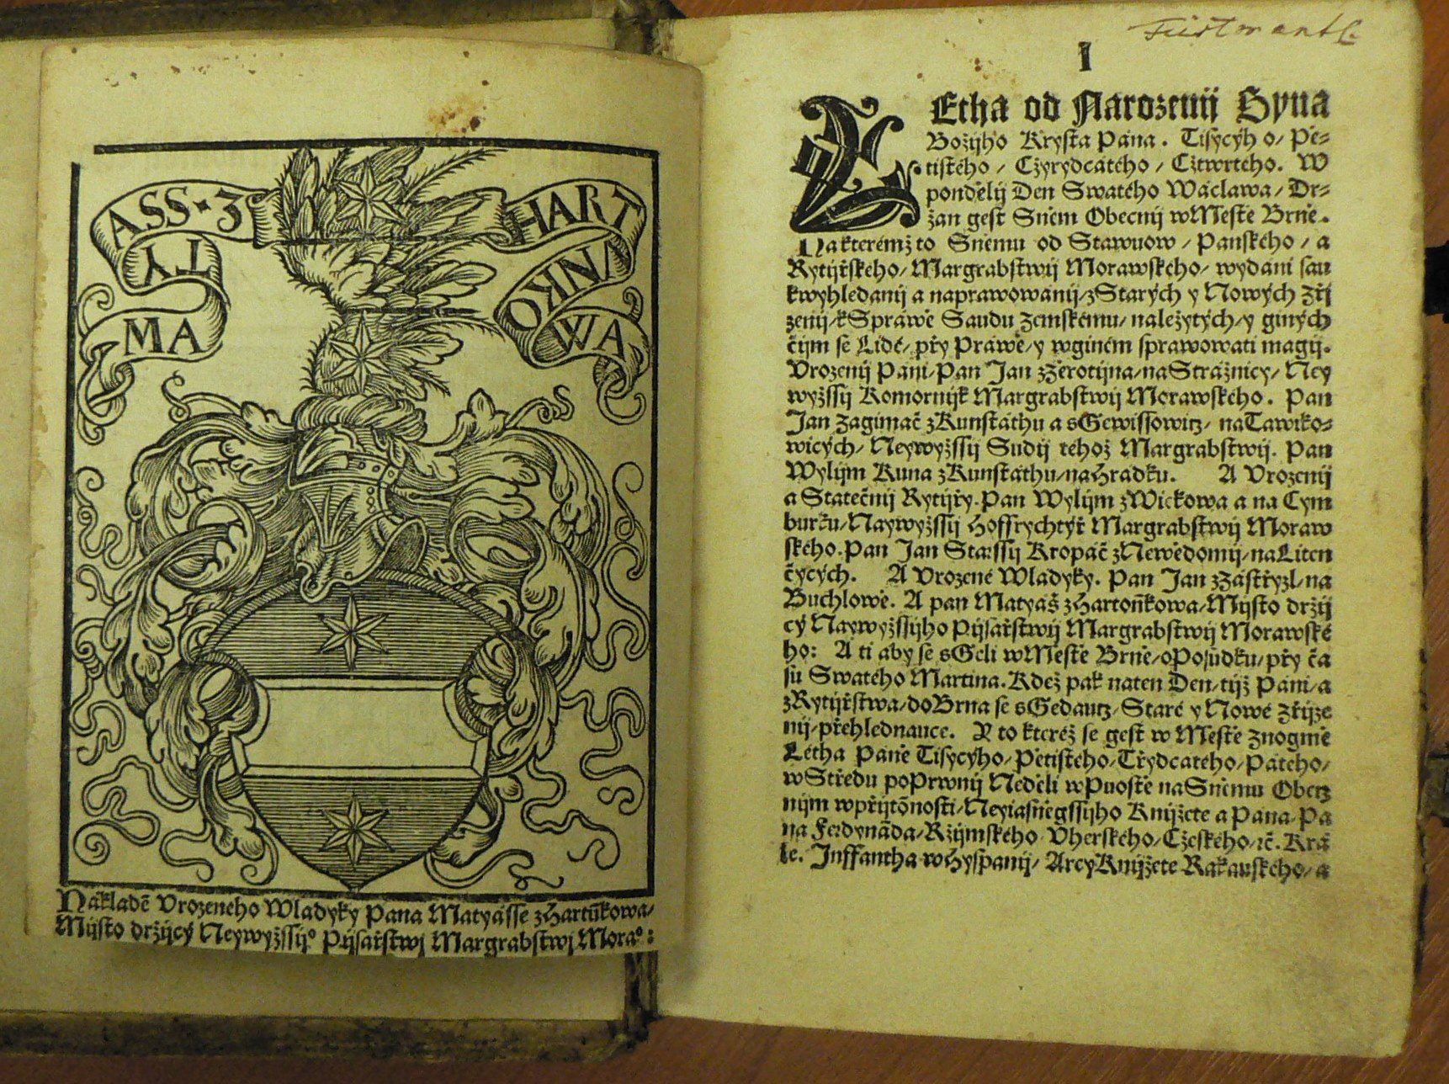

Slide 54
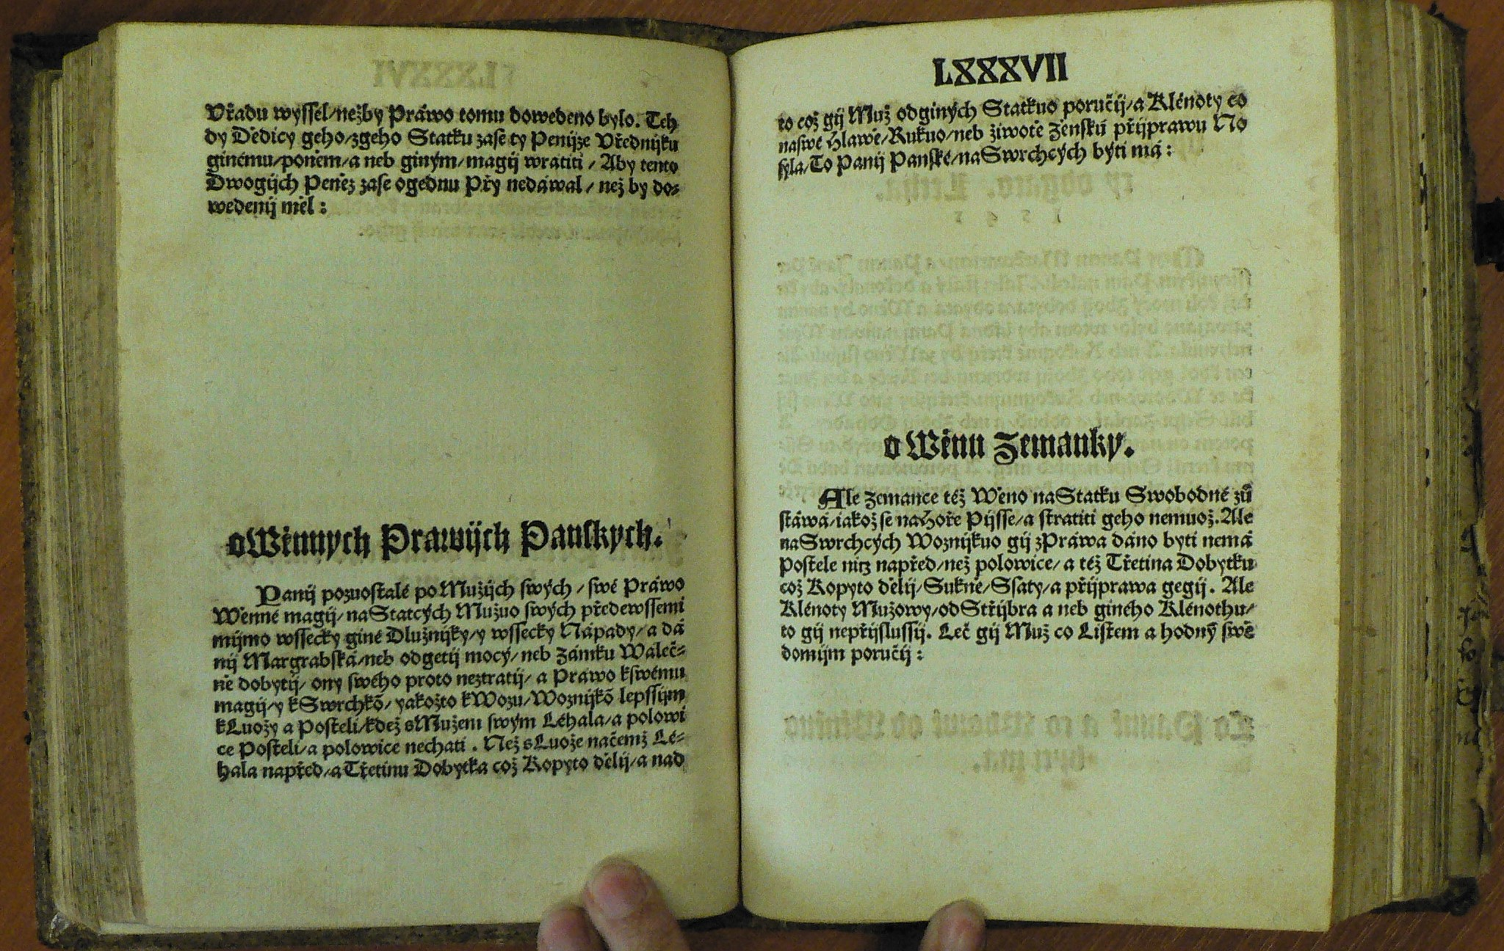

Slide 55
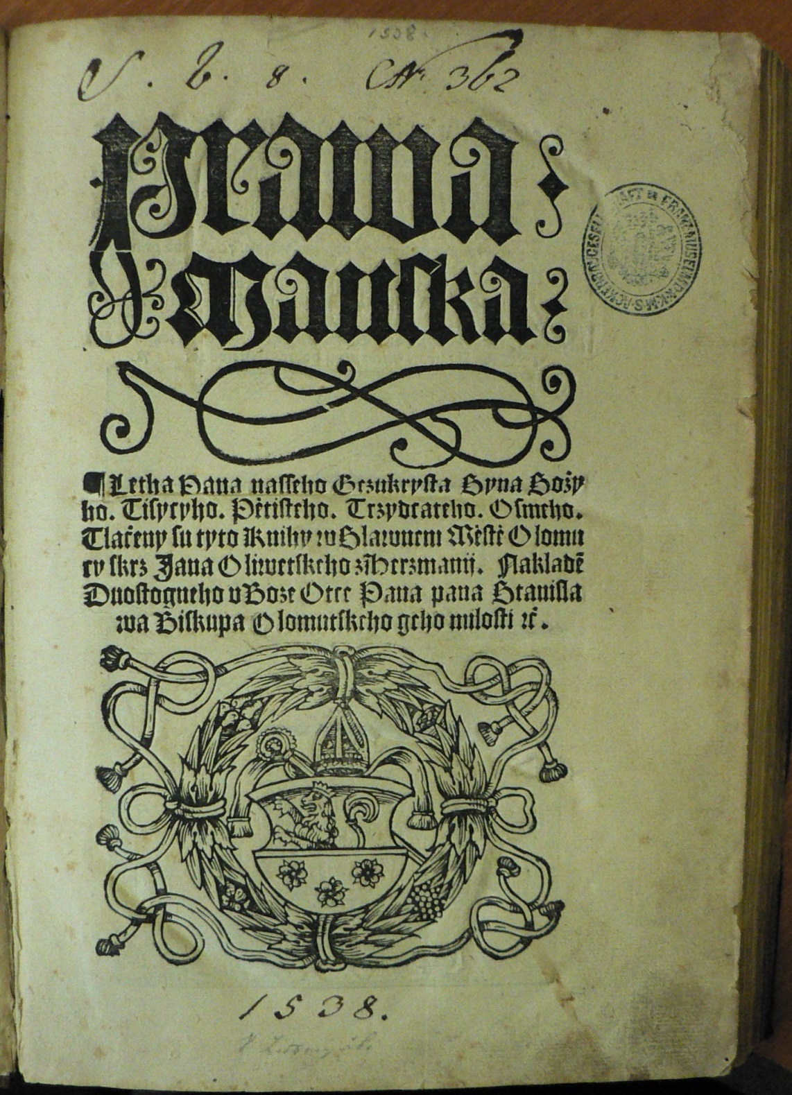

Slide 56
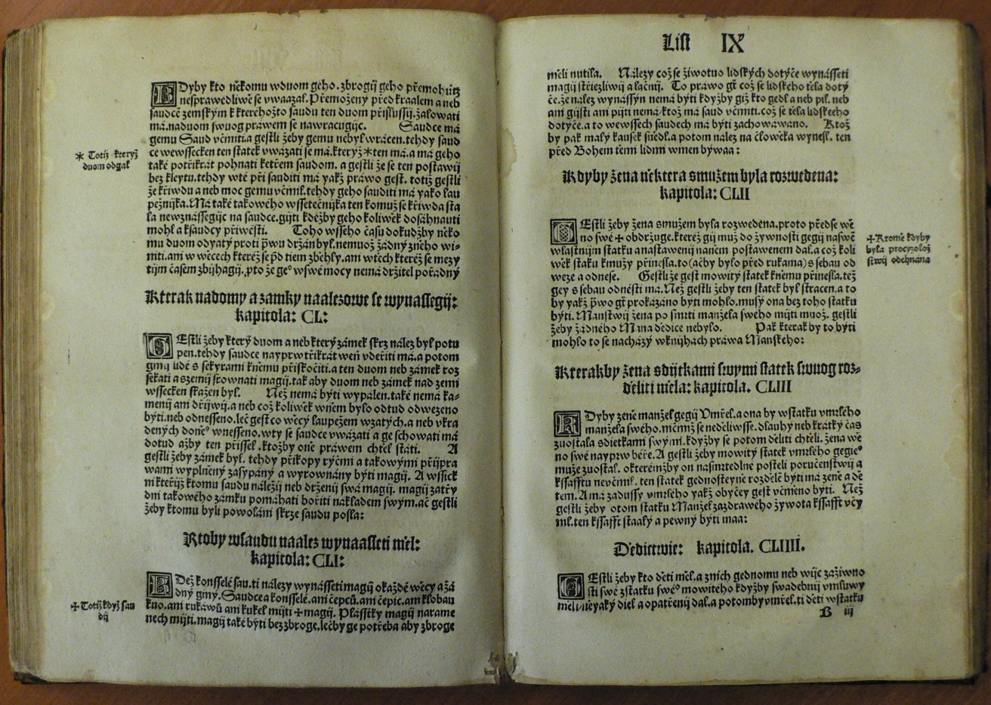

Slide 57
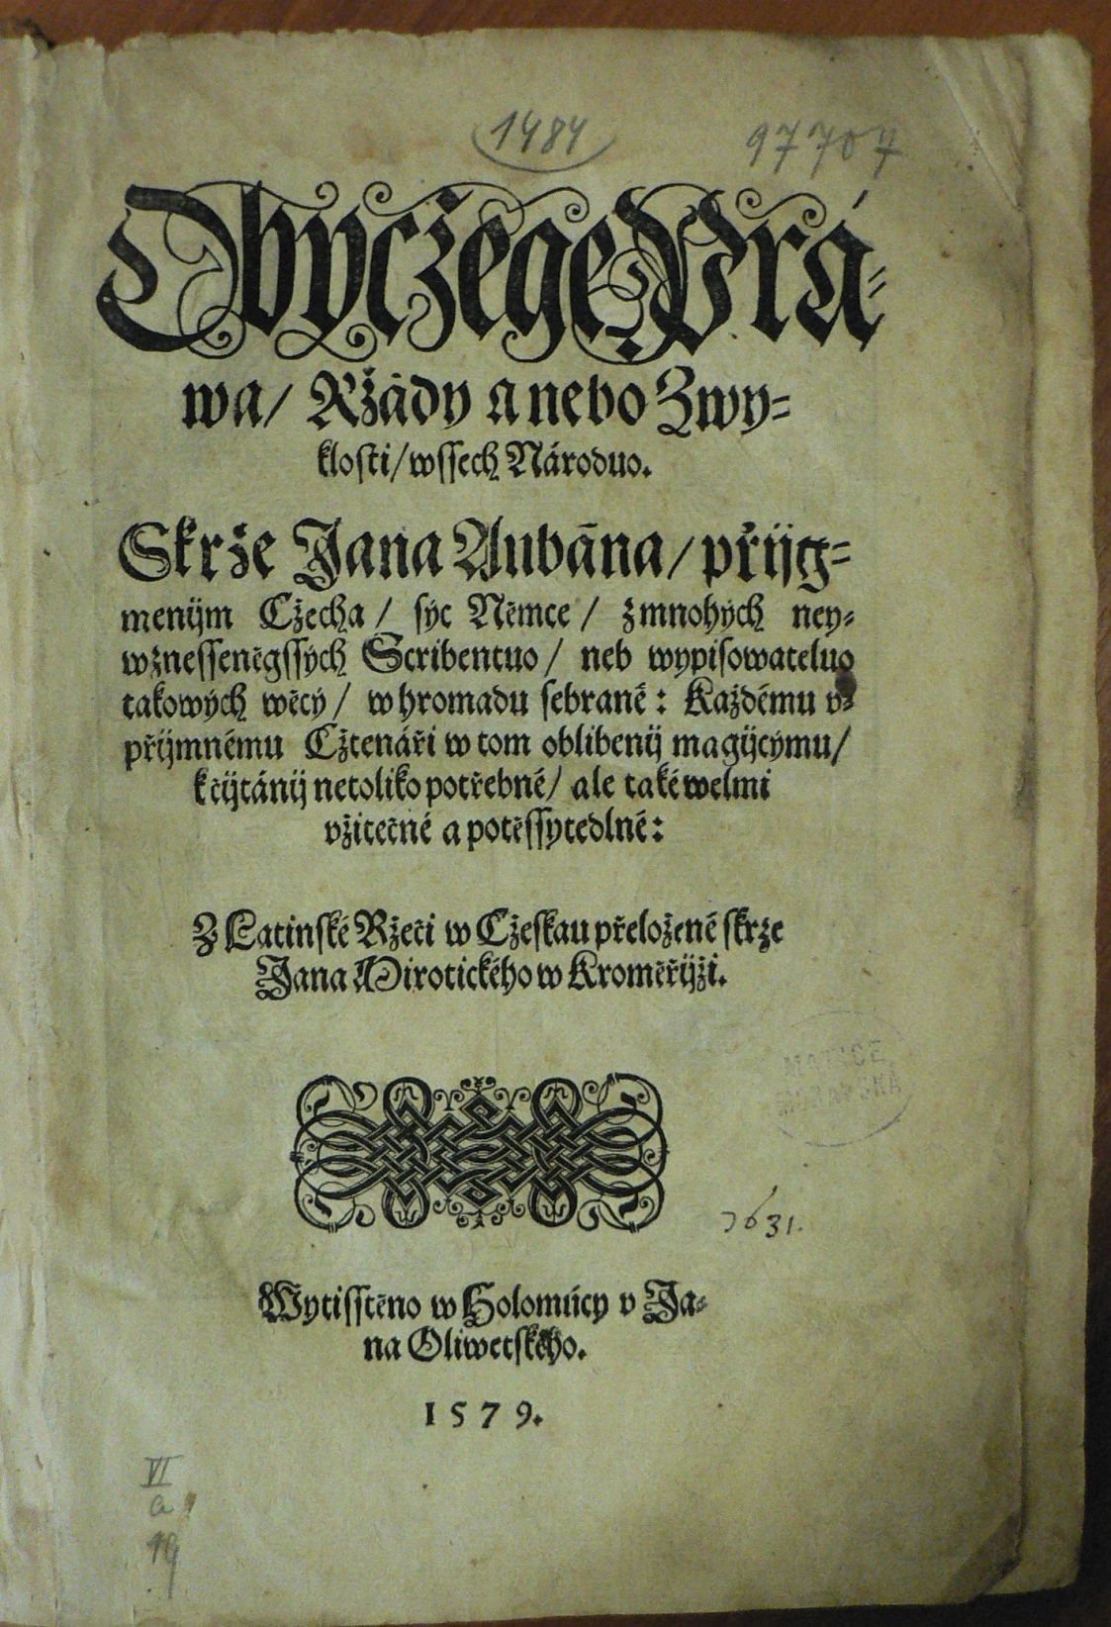
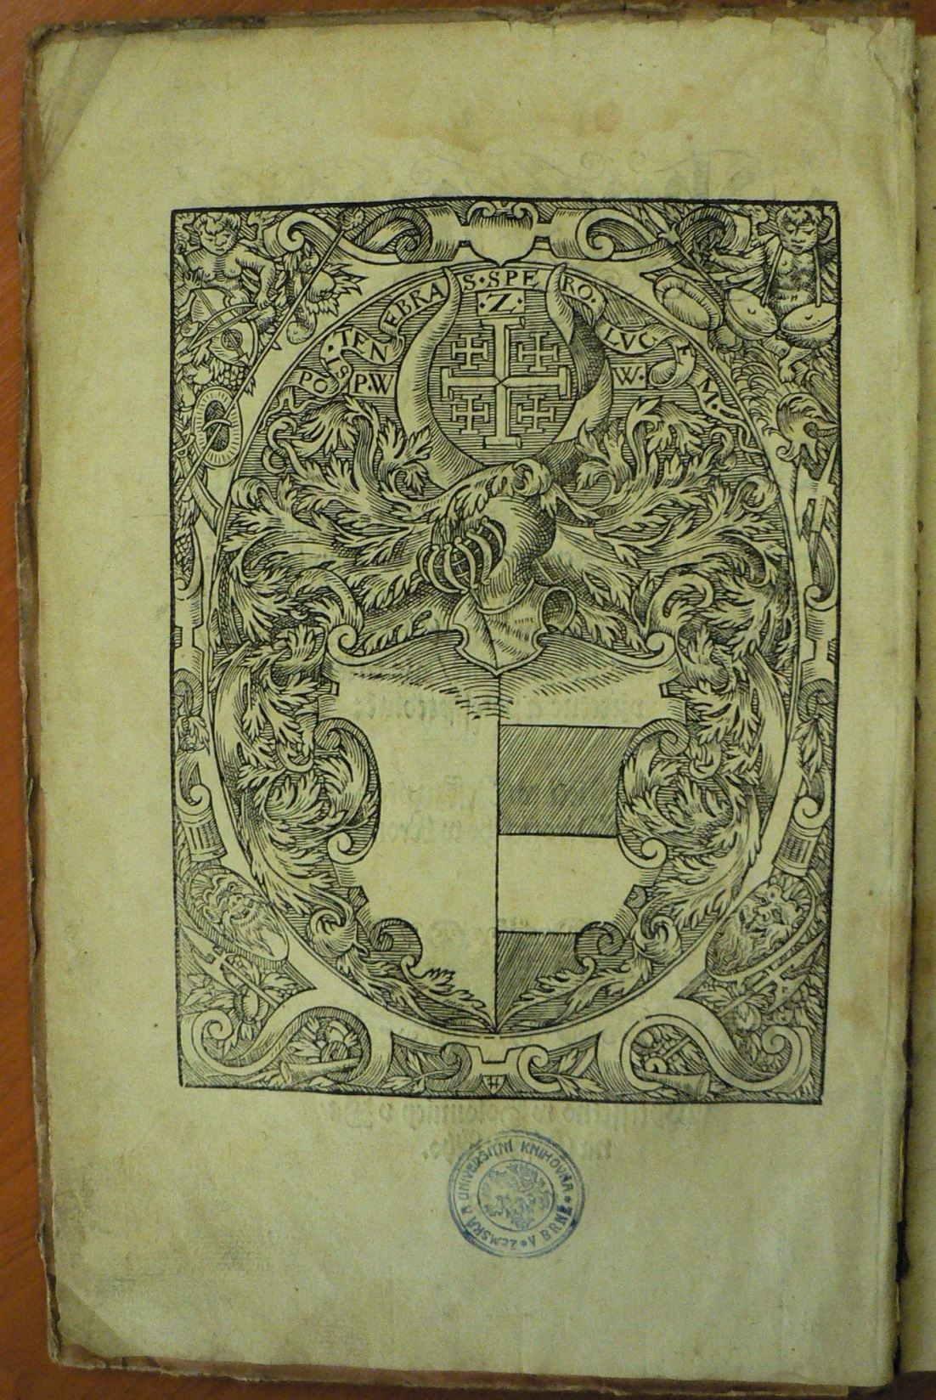

Slide 58
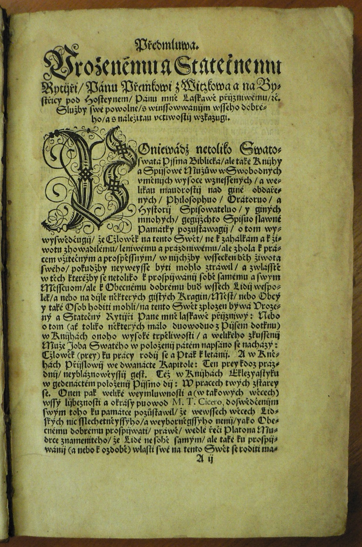

Slide 59
Olomouc
Šebestián Olivetský
Nowiny vo Jeho římském císařském Majestátu etc. Válečným lidu v Spišskej zemi (Olomouc 1565)
Nowiny neslýchané strašlivého povětří a oblaku prolomení … okolo města Kremže a Kamenice v Rakousích (Olomouc, 1580)
r. 1571 tiskl i v Kroměříži sněmovní artikuly

Slide 60
Olomouc
Jan ml. 1576-1584
Luteránské zpěvníky Jakuba Kunwaldského Kancionál český (Olomouc 1576) a Nešpor český (Olomouc 1576)
Poslední tisk – O poznání církve svaté knížka velmi pěkná (Olomouc 1584)
Spis vyšel po r. 1580, kdy byl vydán mandát Rudolfa II. O tom, že v Olomouci má pracovat pouze tiskárna B. Milichtalera

Slide 61
Olomouc
Jan Günther Prostějov 1544-1553; Olomouc 1554-1609
+ nevlastní syn Bedřich Milichtaler – až 1612
Konfesijně vyrovnané tisky, katolická produkce převážila až za Milichtalera
Vyučil se v Norimberku u Leonharda Milichtalera, po jeho + r . 1540 vyženil s jeho vdovou Markétou tiskárnu a nevlastního syna Bedřicha.
Z Norimberka se r. 1544 přestěhoval do Prostějova (působí do r. 1553)

Slide 62
Prostějov
Ze starší literatury nepodložené zprávy o tiskárně moravského vladyky Jana Dubčanského ze Zdenína – měl použít vybavení Hubmaierovy soukromé tiskárny z Mikulova.
Věrohodný počátek až s Janem Güntherem
V jeho prostějovské dílně pokračoval po r. 1554 jeho bývalý korektor Aorg, až do roku 1561
1568 tisk Pavla Hájka – Malej catechismus, navedení nebo krátká summa pravé křesťanské všeobecné katolické víry
1602 – z Krakova přišel Jicchak ben Aharon Prostitz
Další dílna až 1862

Slide 63
Olomouc
Jan Günther
První vypracovaná ediční politika oproštěná od konfesijní orientace a zájmů
Kniha dostala charakter zboží
Začaly poprvé převládat tisky světské
Pro olomouckou tiskárnu zakoupen nový písmový materiál, zápůjčky štočků, tisky typograficky jednodušší
Tisk spisů hospodářských, teorie hudby, knížky lidového čtení, školní učebnice (slabikáře), dvoj- a trojjazyčné slovníky
Převedení textů z němčiny do češtiny

Slide 64
Olomouc
Jan Günther
V Prostějove 35 titulů
V Olomouci 56 titulů
Cca 60% soudobé moravské knižní výroby
Vydané české tituly nalezneme i v norimberských tiskárnách Peypuse a Milichthalera z 30. let.
Doloženy i reedice starší domácí produkce

Slide 65
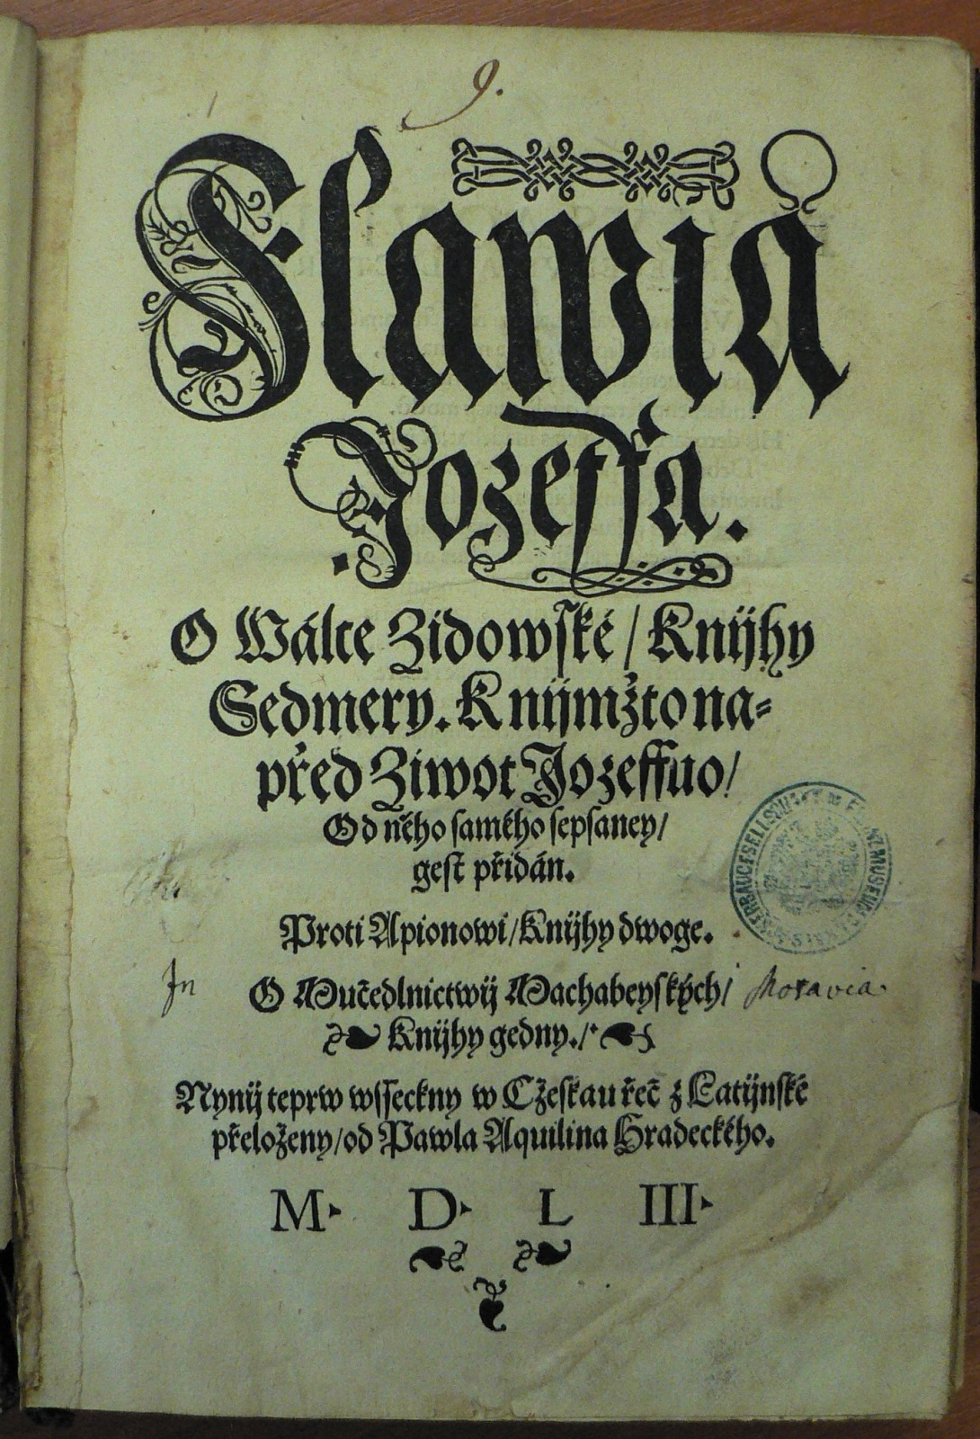
Prostějov

Slide 66

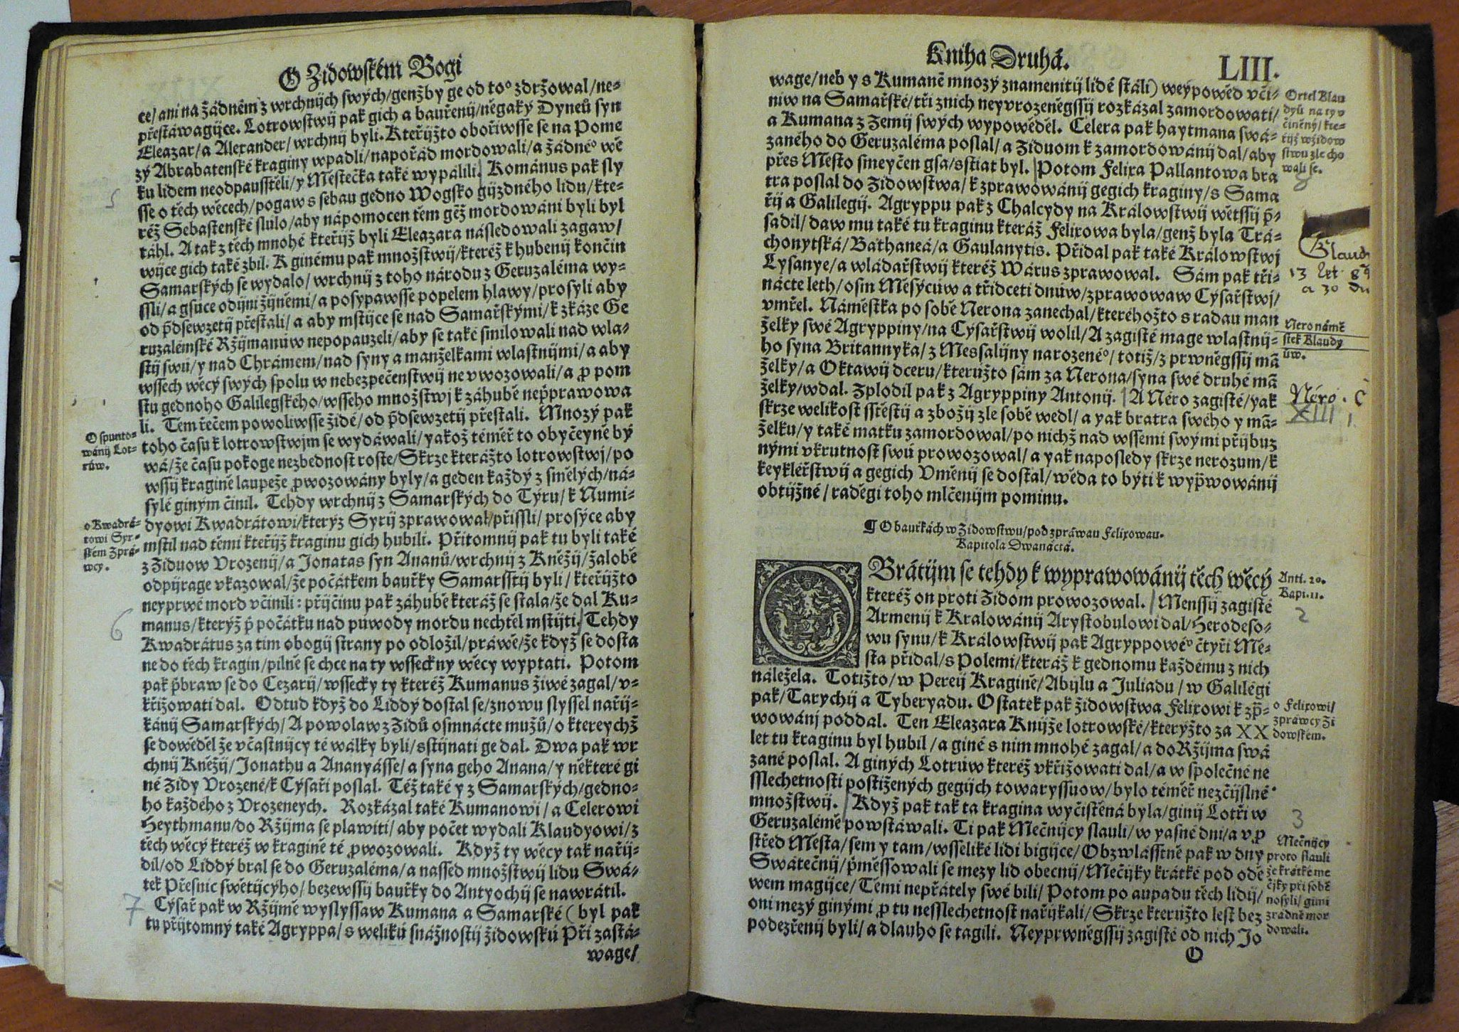

Slide 67
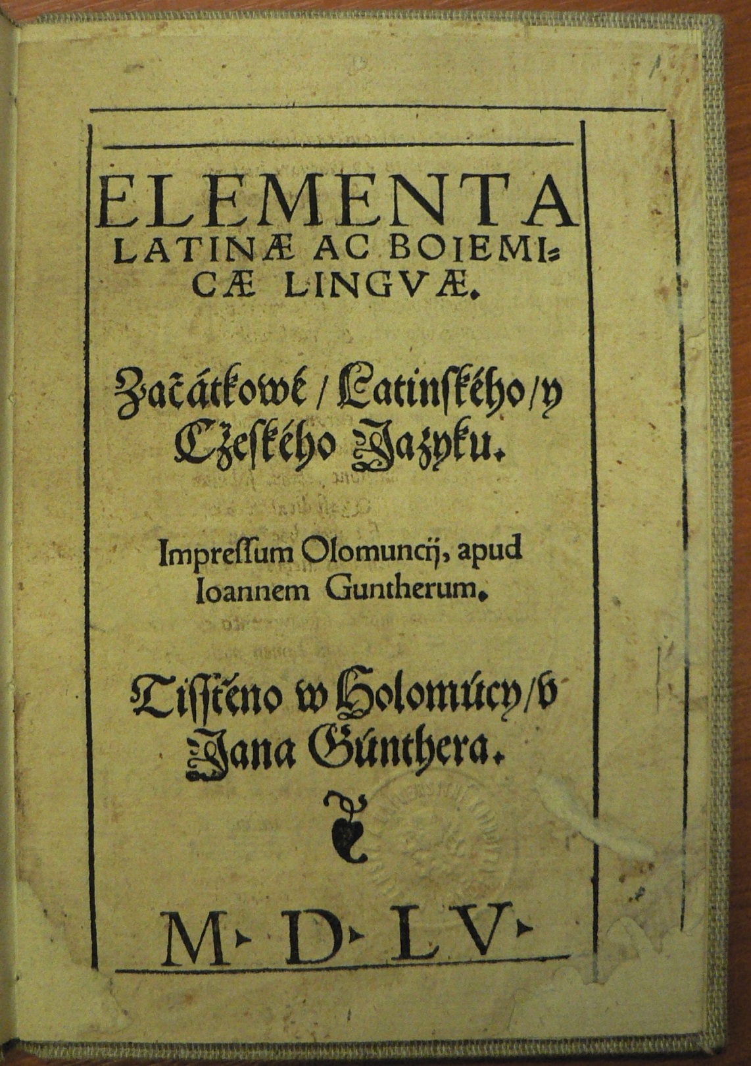
Olomouc

Slide 68
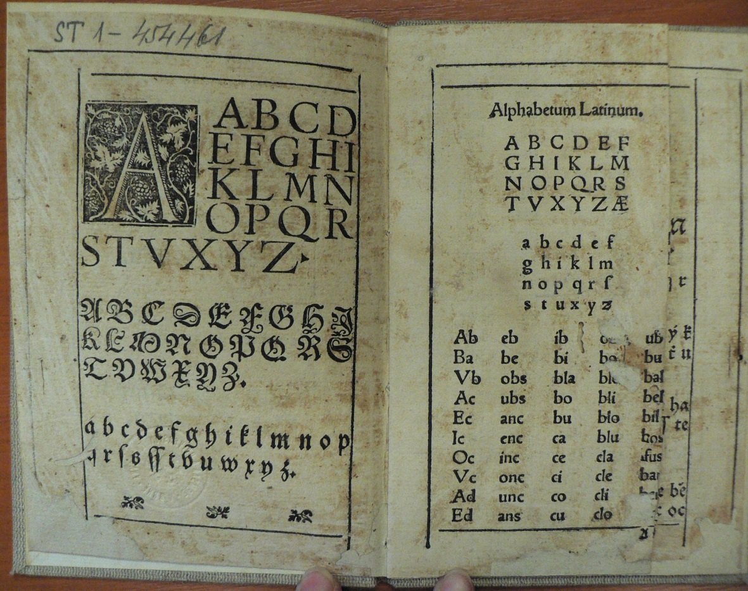

Slide 69


Slide 70


Slide 71


Slide 72


Slide 73
Náměšť nad Oslavou
Nekatolický knihtisk:
Kašpar Aorg, 1533
Jan Pytlík a Matěj Pytlík z Dvořiště 1533-1535
Po smrti tehdejšího majitele panství (Václav Meziříčský z Lomnice) další tiskařské aktivity nepokračovaly

Slide 74
Ivančice, Kralice
Tiskárna bratrská - 1562-1578 (Ivančice), 1579-1619 (Kralice), 1629-56 (Lešno)
Pod ochranou Pertolda z Lipé a jeho manželky Zuzany z Boskovic
Před etablováním tiskárny kontakty s ideově spřízněnými tiskaři – Kašpar Aorg, J. Günther, Mikuláš Klaudyán, P. Olivetský z O., Alexandr Oujezdský, Pavel Severin, a s tiskaři z německy mluvících zemí
Po roce 1547 přesun bratrských tisků z Čech na Moravu, ovšem zakázka na Šamotulský kancionál směřovala do Polska (1560-1)
Část vybavení koupena od Oujezdského, tiskárna zřízena na popud Jana Blahoslava v jeho sídle - Ivančicích

Slide 75
Ivančice, Kralice
Tiskárna bratrská
Tisky kvůli utajení neopatřovány úplnými impresy
Též používán papír bez filigránů
Tiskaři – Václav a Zachariáš Solín (Ivančice), Samuel Silvest a Václav Elam (Kralice)
1620/1621 byly Kralice přepadeny a vypleněny císařským vojskem, tiskárna byla r. 1622 ukryta v zámku v Náměšti nad Oslavou, 1629 převezena přes Přerov do Lešna
V Lešnu se nemusela skrývat, pod správou JAK byla přičleněna k bratrskému gymnáziu

Slide 76
Ivančice, Kralice
Tiskárna bratrská
V době moravského působení tiskárna pracovala jen pro vnitřní potřebu jednoty
Jediný text určený širšímu publiku – Vyznání víry svaté katolické všech tří stavů Království českého … pod obojí přijímajících (Kralice? 1608)
Průměrně tiskla 4 a v Polsku až 10 titulů ročně
Ivančice – 17 titulů
Kralice - 70 titulů
Lešno – 160 titulů

Slide 77
Ivančice, Kralice
Tiskárna bratrská
Jednotlivá vydání, i když nesou stejný název, se liší textově i typograficky
Vedle „velkých“ vydání bible a kancionálů bývala pořizována i cenově dostupnější vydání
Pro šlechtické mecenáše vznikaly „bibliofilské“ exempláře
O nákladu máme jen minimum zpráv, např. 1. díl Kralické šestidílky měl náklad 2000 exemplářů

Slide 78
Ivančice, Kralice
Tiskárna bratrská
Tiskárna disponovala patrně jen 1 lisem, písmo bylo odléváno zřejmě přímo v tiskárně
Ediční plán:
Hlavními díly bible a kancionály
Na dalším místě apologie, konfese, modlitební knihy, perikopy, postily, literatura liturgická, pastorační a vzdělávatelská

Slide 79
Ivančice, Kralice
Tiskárna bratrská
Bible:
Nový zákon (v Blahoslavově překladu z řečtiny; Ivančice 1564 a 1568, nová redakce Kralice 1593-1954, 1596 a 1601)
Šestidílná Bible česká (Kralice, 1. 1579, 2. 1580, 3. 1582, 4. 1587, 5. 1588, 6. 1593-4)
Žaltář Davida svatého (Kralice 1579 a 1581)
Jiřík Strejc Zábřežský: Žalmové aneb Zpěvové stavého Davida (Kralice 1587 a 1598)

Slide 80
Ivančice, Kralice
Tiskárna bratrská
Bible:
Jednodílní Bible česká (Kralice 1596 a 1598)
Biblí české díl šestý totiž Nový Zákon (Kralice 1601)
Rejstřík Písem svatých (Ivančice 1563, Kralice 1597)
Liturgické příručky:
Služba křtu svatého (Kralice 1580)

Slide 81
Ivančice, Kralice
Tiskárna bratrská
Literatura hymnologická:
Písně duchovní evangelitské (Ivančice 1562-64, po 1564?/69?, 1572, 1576, 1577?, Kralice 1579?, 1581, 1583, 1587, 1594, 1598, 1602, 1615 a 1618)
Micheil Weiße: Kirchengeseng, … (Ivančice 1566, Nürnberg 1580, Kralice 1606)
Písně pohřební (Kralice 1586 a 1615)
Rejstřík písní duchovních (Ivančice před 1579?, Kralice před 1599?)

Slide 82
Ivančice, Kralice
Tiskárna bratrská
Literatura hymnologická:
Obrana mírná a slušná kancionálu bratrského, … (Kralice? 1588)
Řeči Boží (Kralice 1592?, 1597, 1604 a 1616)
Rejstřík … Řečí Božích (Ivančice 1563, Kralice 1615)
Postily:
Ondřej Štefan: Výklad řečí Božích (Ivančice 1575)
Jan Kapito: Postila, tj. kázání, … (Kralice 1586)

Slide 83
Ivančice, Kralice
Tiskárna bratrská
Modlitební knihy:
Modlitby, kteréž v suché dny v shromáždění svatých říkány bývají (Kralice 1609)
Školní učebnice a domácí příručky:
- Katechismus (Kralice po 1594?, 1604, před 1609 a 1615)
- Začátkové učení dítek křesťanských (=prvouka, Kralice 1613)
- Summa der christlichen Lehre … verdeutsch (Kralice 1619)

Slide 84
Ivančice, Kralice
Tiskárna bratrská
Konfese:
Počet z víry (Ivančice 1564, 1574 – čtyři odlišné verze – Kralice 1607, 1608)
Matouš Konečný: Pravda vítězící, … (Kralice 1614)
Vzdělávatelské a mravně-výchovné publikace:
Jan Blahoslav: Musica, tj. Knížka zpěvákům, náležité zprávy v sobě zavírající (Ivančice 1569)
Evangelia anebo Čtení svatá, kteráž slovou pašije (Ivančice 1571)
Naučení mládencům k službě … církvi se oddávajícícm (Kralice 1585 a 1609)

Slide 85


Slide 86


Slide 87


Slide 88


Slide 89


Slide 90


Slide 91
Ivančice, Kralice
Tiskárna bratrská
V Lešně se tiskárna otevřela vnějším zakázkám
Vydávala tisky latinské, polské, české a německé, určené exulantům a tajným nekatolíkům v Čechách a na Moravě a polskému publiku
Vyšlo zde cca 40 titulů děl JAK

